Slide 1
热物理现象基础
刘涛
Swust_lt@sina.com

Slide 2
目录
温度与温标
温度是什么
温标是什么
热力学温标与绝对零度
热物理现象
热力学基本定律
热力学第0定律
热力学第1定律
热力学第2定律
热力学第3定律
传热的而物理机制
传导
对流
辐射

Slide 3
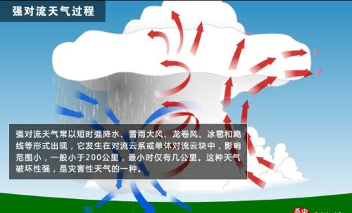
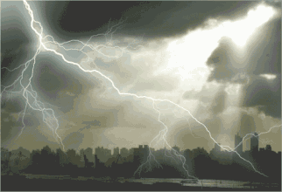

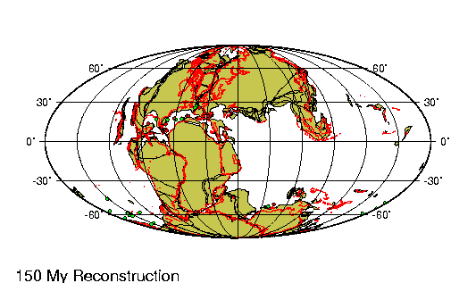
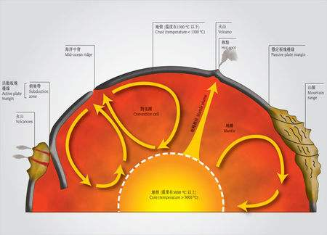
热物理现象-典型热物理现象

Slide 4
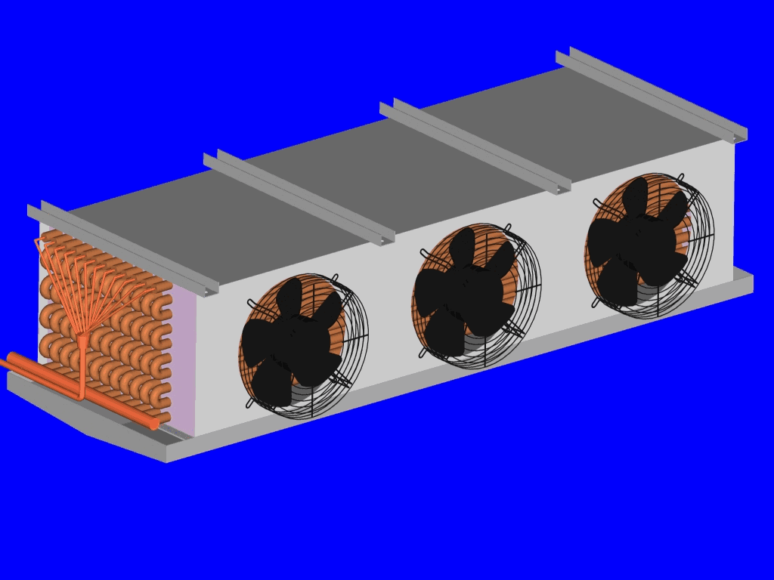
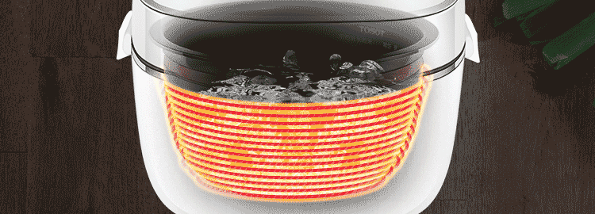
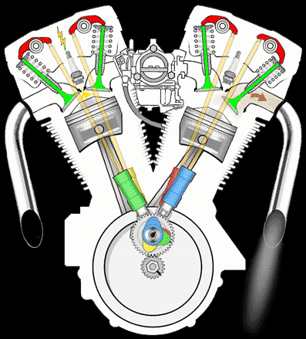
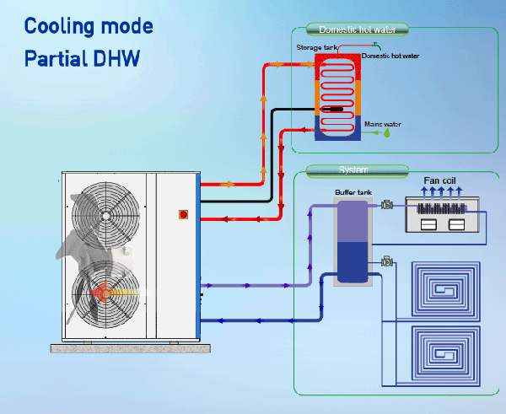
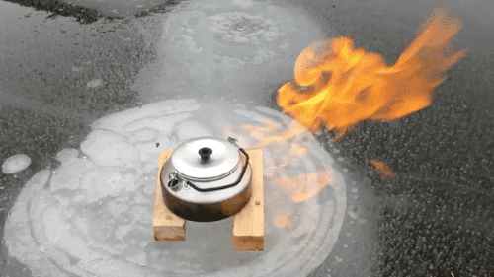
热物理现象-典型热物理现象

Slide 5
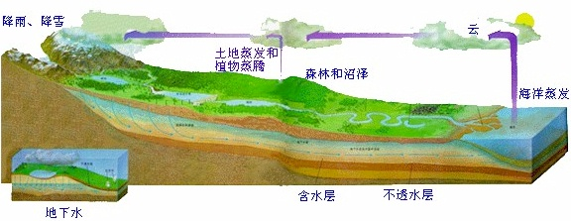
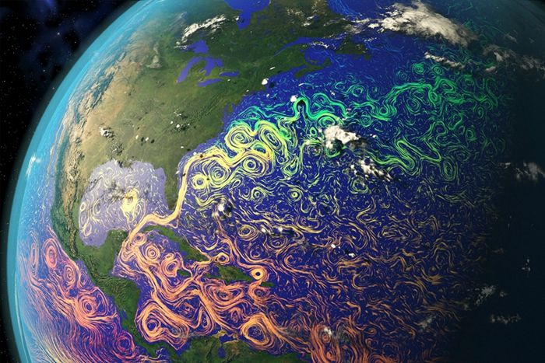
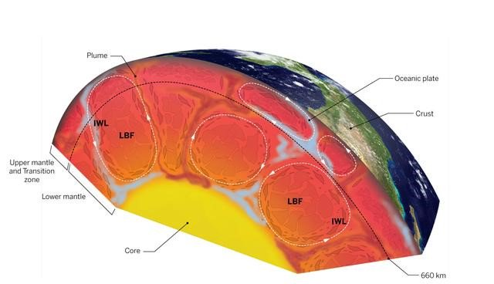
热物理现象-典型热物理现象

Slide 6
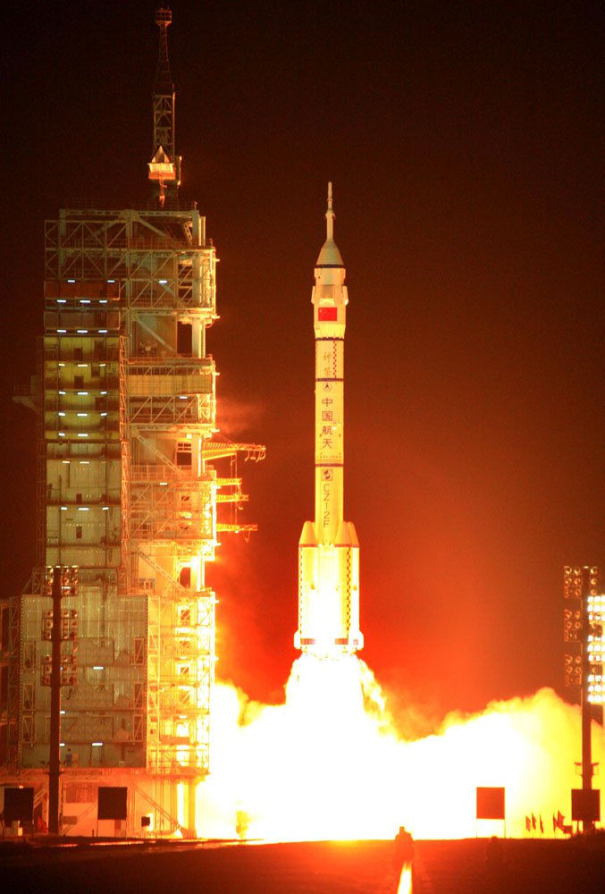
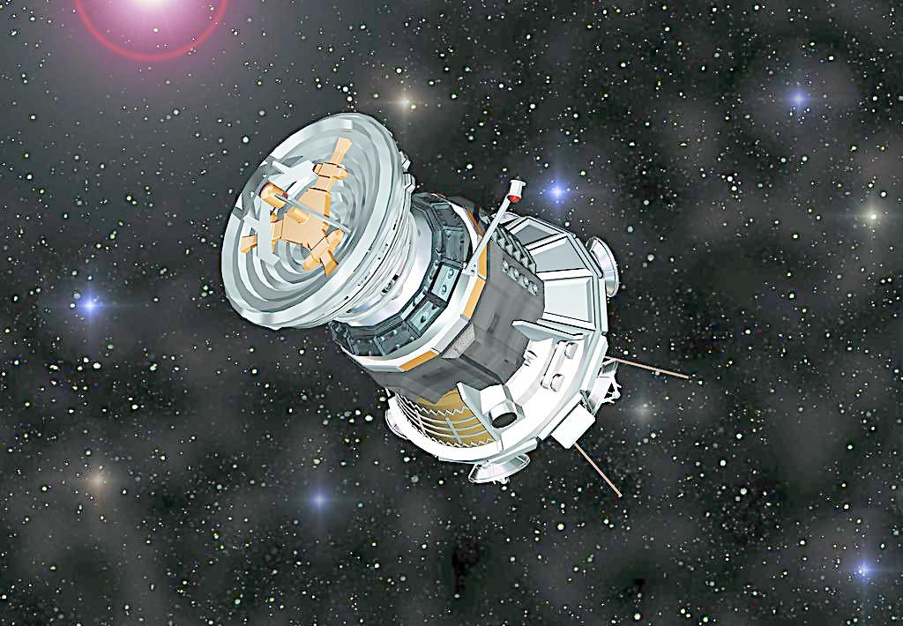
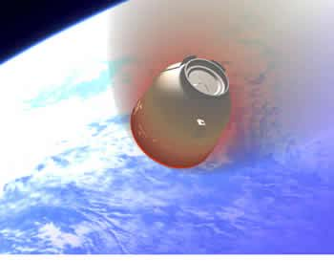
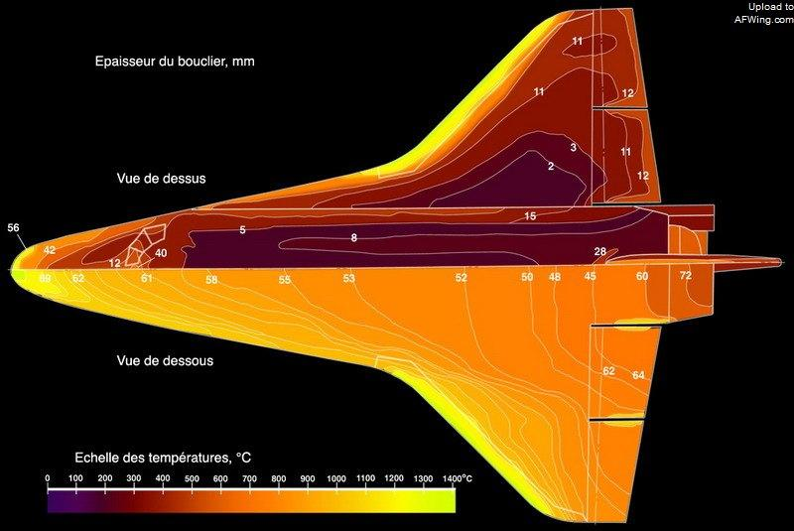
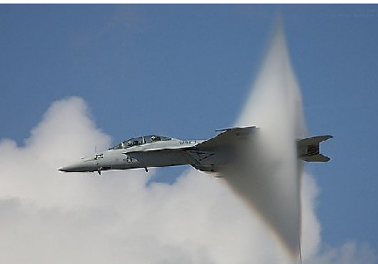
热物理现象-典型热物理现象
Notes:
举例：载人飞机在9150m高度以M=2的速度飞行时，若飞机表面保持为506c，则由于气动力加热，高速气流对表面加热的热流高达31550W／m2。这就要求设计师对飞机表面采取适当冷却措施以散走这股热流。航天器在91550m高度以7．9km／s的第一宇宙速度飞行，驻点的热流密度达315500W／m2以上，可使表面温度上升到1650K．。

Slide 7
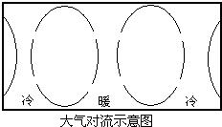
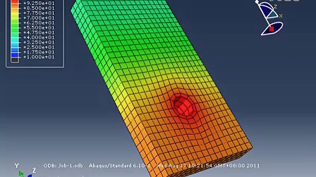
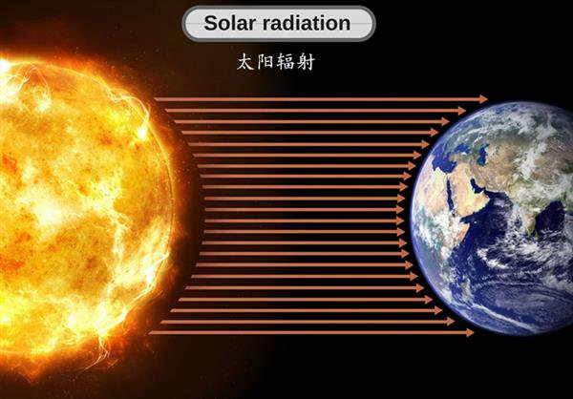
热物理现象
热物理是研究能源利用领域的主要基础学科。
包括：
传热与传质
燃烧
能源转换
热机
环境污染与温室效应
新能源与可持续能源
化石能源
……
热
热物理的主要基础定律。
包括：
热力学第0定律
热力学第1定律
热力学第2定律-熵增
流体力学
CFD
……
温度/温标

Slide 8
温度与温标
温度（Temperature）是表征物体冷热程度的物理量，从微观上讲，温度是表征物体分子热运动（Thermal motion）剧烈程度的宏观指标。
现实世界中分子一直在做着随机的运功，19世纪随着布朗运动被发现，人们起初对其基本原因迷惑不解。
1827年植物学家R.布朗首先发现的。作布朗运动的粒子非常微小，直径约1~10纳米， 在周围液体或气体分子的碰撞下，产生一种涨落不定的净作用力，导致微粒的布朗运动。
在1863年，维纳（1826-1896）给出了最早的近似合理的解释：布朗运动源于分子的振动。
其后，S. 埃克斯在测定了微粒的位移速度之后，提出布朗运动是由于微观范围的流动造成，虽然没有给出流动的根源，但是其指出在加热和光照使液体粘度降低后，微粒的运动加剧。
此外，该时期，康托尼试图在热力理论上解释布朗运动。

Slide 9

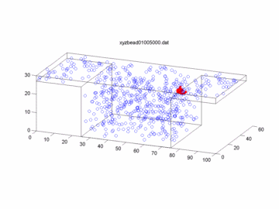
分子随机运动

Slide 10
温度与温标
19世纪70-80年代，卡蓬内尔、德尔索和梯瑞昂，还有耐格里认为布朗运动是液体分子撞击微粒造成。
1900年，麦克斯威和玻尔兹曼在之前研究成果基础上，抛弃了对单个分子进行详细跟踪的方法，取而代之采用统计处理来分析，这为以后的研究打下了坚实的理论基础。
1905年，爱因斯坦根据分子运动轮的理论提出了布朗运动的理论，就在差不多同时，斯莫卢霍夫斯基也作出了同样的成果。他们的理论圆满地回答了布朗运动的本质问题。

Slide 11
温度与温标
爱因斯坦的成果大体上可分两方面。
一是根据分子热运动原理推导是在t时间里，微粒在某一方向上位移的统计平均值，即方均根值，D是微粒的扩散系数。这一公式是看来毫无规则的布朗运动服从分子热运动规律的必然结果。
第二个方面是对于球形微粒，推导出了可以求算阿式中的η是介质粘度，a是微粒半径，R是气体常数，NA为阿伏加德罗常数。按此公式，只要实际测得准确的扩散系数D或布朗运动均方位得到原子和分子的绝对质量。

Slide 12
温度与温标
上世纪初在研究布朗运动方面一个重大的实验进展是1902年齐格蒙第(1865——1929)发明了超显微镜，用它可直接看到和测定胶体粒子的布朗运动，这也就是证实了胶体粒子的真实性，为此，齐格蒙第曾获1925年诺贝尔化学奖。
通过实验发现，随着温度升高，分子的扩散运动会增加，这说明，分子的随机运动与温度有直接关系，温度越高，分子的无规则运动就越激烈。

Slide 13
温度与温标
两个简单的例子：
（1）用一条金片和一条铅片贴合在一起，在常温下放置5年，再切开，会发现他们互相渗入有1mm深，如果持续加100°C的热，它们会贴合得更快。
（2）在一个烧杯中装半杯热水，另一个同样的烧杯中装等量的凉水。用滴管分别在两个杯底注入一滴墨水，发现装热水的烧杯的颜色变化地快。
如果对于分子运动的剧烈程度做一个比较，显然都要使用微观分子运动来描述非常麻烦，因此可以采用一个宏观值描述，即是温度。
需要注意的是：温度是一个标量值，没有方向，与温度相关的概念包括温标、焓、㶲、熵等等。

Slide 14
温度与温标
温度是衡量物体冷热程度的物理量，温度无法直接测量，只能通过物体随温度变化的某些特性来简介测量，用来量度物体温度数值的标尺称为温标。
温标包含了以下几个基本概念：
（1）温度的读数起点（零点）；
（2）测量温度的基本单位；
（3）内插方程。

Slide 15
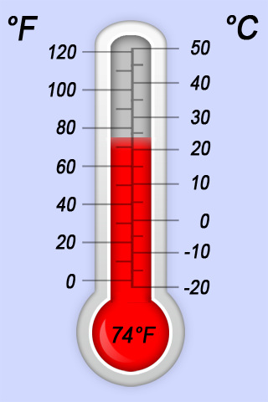
温度与温标
自1927年第七届国际计量大会建立国际温标（ITS-27）以来，为了更好地符合热力学温标，大约每隔20年进行一次重大修改。国际温标做重大修改的原因，主要是由于温标的基本内容（即所谓温标“三要素”）发生变化。1988年国际度量衡委员会推荐，第十八届国际计量大会及77届国际计量委员会作出决议，从1990年1月1日开始，各国开始采用1990年国际温标（ITS-90）。我国是从1994年1月1日开始，各国开始采用1990年国际温标（ITS-90）。我国是从1994年1月1日起全面实行国际新温标的。
日常生活中经常使用的温标包括：
摄氏度，以及华氏度，一般在温度计上如右图所示。

Slide 16
温度与温标
18世纪瑞典天文学家安德斯·摄尔修斯（Anders Celsius，1701-1744）在1742年创立温标时，为了避免测量低温时出现负值，规定在1标准大气压下，把冰水混合物的温度定为0度，水的沸点定为100度，其间分成100等分，1等分为1度。
在此定义中：
（1）温度的读数起点（零点）：冰水混合物的温度定为0度
（2）测量温度的基本单位：水的沸点定为100度，基本单位为度
（3）内插方程：其间分成100等分，1等分为1度
基于此定义，不仅仅可以定义0-100℃之内的温度，还可以以此内插方程与基本单位的基础上向外延展。

Slide 17
温度与温标
华氏度（Fahrenheit）是另外一种温标，目前使用的范围较小，包括巴哈马、伯利兹、英属开曼群岛、帕劳、美利坚合众国及其他附属领土（波多黎各、关岛、美属维京群岛）。该温标以其发明者德国人华伦海特（Gabriel D. Fahrenheit，1686—1736）命名的。1714年他发现液体金属水银比酒精更适宜制造温度计，以水银为测温介质，发明了玻璃水银温度计，选取氯化铵和冰水的混合物的冰点温度为温度计的零度，人体温度为温度计的100度。在标准大气压下，冰的熔点为32℉，水的沸点为212℉，中间有180等分，每等分为华氏1度，记作“1℉”。

Slide 18
温度与温标
在此定义中：
（1）温度的读数起点（零点）：氯化铵和冰水的混合物的冰点温度为温度计的零度
（2）测量温度的基本单位：人体温度为温度计的100度，基本单位为度
（3）内插方程：标准大气压下，冰的熔点为32℉，水的沸点为212℉，中间有180等分，每等分为华氏1度

Slide 19
温度与温标
项 | 摄氏度 | 华氏度
温度的读数起点标准 | 1个标准大气压下的冰水混合物温度 | 1个标准大气压下的冰的熔点
温度的读数起点值 | 0℃ | 32℉
温度的读数终点标准 | 1个标准大气压下的水的沸点 | 1个标准大气压下的水的沸点
温度的读数终点值 | 100℃ | 212℉
温度范围内的插值法 | 均分100份，1等分为1℃ | 均分180份，1等分为1℉

Slide 20
温度与温标
摄氏度与华氏度之间的转换关系。
摄氏度 =(华氏度 - 32) ÷ 1.8；
华氏度=（9/5×摄氏度）+32
其他温标：
例如列氏温度，又称列氏温标，符号为R°。规定在水（标准大气压下）的冰点与沸点之间划分为80个单位（冰水混合物T=0°R ，沸点T=80°R）。根据该定义，可以很轻松给出其与摄氏度之间的换算关系，如下：
1°R = 1.25℃ ；1℃ = 0.8°R

Slide 21
热力学温标与绝对零度
热力学温标又称开尔文温标、绝对温标，简称开氏温标，是国际单位制七个基本物理量之一，单位为开尔文，简称开，（符号为K），由开尔文（Kelvin）于1848年在考察高温热源和低温热源间工作的卡诺循环机和在两热源间介入一个中温温度的热源，并分别在高温热源和中温热源，以及中温热源和低温热源之间工作的卡诺机之后，导出了完全不依赖测温物质性质的热力学温标。
早在1787年法国物理学家查理（J.Charles）就发现，在压力一定时，温度每升高1℃，一定量气体的体积的增加值（膨胀率）是一个定值，体积膨胀量与温度呈线性关系。起初的实验得出该定值为气体在0℃时的体积的1/269，后来经许多人历经几十年的实验修正，其中特别是1802年法国人盖·吕萨克（J.L.Gay-Lussac）的工作，最后确定该值1/273.15。
Notes:
温标是用来度量温度的标尺，其定义一般是基于2个现实中可以重复、准确测量与定义的物理现象（如标准大气压下的冰水混合物温度与标准大气压下的水的沸点），然后在此基础上采用一定的插值方法来定义测量温度的基本单位。

Slide 22
热力学温标与绝对零度
将上述气体体积与温度的关系用公式来表示，形式如下：
V=V₀（1+t/273.15）=V₀（t+273.15）/273.15
是由威廉·汤姆森，第一代开尔文男爵于1848年利用热力学第二定律的推论卡诺定理引入的。它是一个纯理论上的温标，因为它与测温物质的属性无关。

Slide 23
国际单位制
国际单位制：（法语：Système International d'Unités 符号：SI），源自公制或米制，旧称“万国公制”，是现时世界上最普遍采用的标准度量衡单位系统，采用十进制进位系统。是18世纪末科学家的努力，最早于法国大革命时期的1799年被法国作为度量衡单位。国际单位制是在公制基础上发展起来的单位制，于1960年第十一届国际计量大会通过，推荐各国采用，其国际简称为SI。
在国际单位制中，将单位分成三类：基本单位、导出单位和辅助单位。7个严格定义的基本单位是：长度（米）、质量（千克）、时间（秒）、电流（安培）、热力学温度（开尔文）、物质的量（摩尔）和发光强度（坎德拉）。

Slide 24
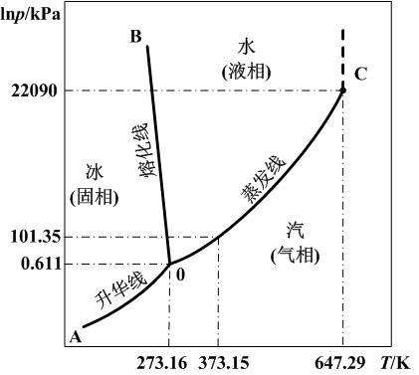
水的三相点
水的三相点：是水的固、液、汽三相平衡共存时的温度，是在一个密封的装有高纯度水(水的同位素成分相当于海水)的玻璃容器—— 水三相点瓶内复现的。水三相点瓶的冻制方法有冰盐混合物制冷法、干冰制冷法、液氮制冷法等三种。
水的三相点为273.16K (0.0076℃)，如图所示。

Slide 25
绝对零度
根据热力学温标的定义，0K即为绝对零度，是一个理论上的温度下极限值。根据麦克斯韦-玻尔兹曼分布，粒子动能越高，物质温度就越高。理论上，若粒子动能低到量子力学的最低点时，物质即达到绝对零度，不能再低。在绝对零度下，所有分子、原子和电子的热运动将停止，显然，绝对零度在当前科学认知的范围内只是一个理论值，能够无限接近，却无法到达。
据报道，目前英国帝国理工学院的科学家创造出了迄今为止宇宙中最冷的分子，这种物质的温度仅高于绝对零度5000万分之几开尔文。此外，也有论文报道，科研人员使用激光阻止、降低原子运动，从而达到了及其接近绝对零度的温度。
1702年，法国物理学家阿蒙顿已经提到了“绝对零度”的概念。根据他的计算，这个温度即后来提出的摄氏温标约为-239°C，后来，兰伯特更精确地重复了阿蒙顿实验，计算出这个温度为-270.3°C。

Slide 26
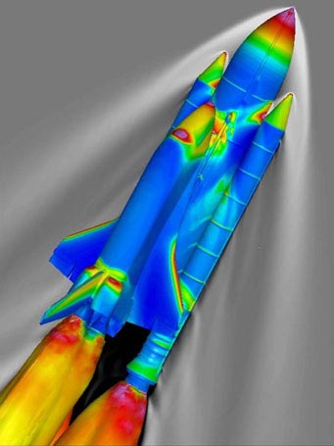
热物理现象
一切与温度相关的物理现象被称为热物理现象。既然与温度相关，那么一定会涉及到能量的转移与转换，一定会涉及到温度、压力与速度之间的耦合关系。

Slide 27
热力学基本定律-第零定律
取三个热力系A，B，C，把A和B隔开，但它们同时与C热接触，一定时间后，C与A，C与B都达到热平衡。此时将A和B相接触，会发现它们也处于热平衡。从这个基本实验现象可以得出热力学第零定律：若两个热力系分别与第三个热力系热平衡，那么这两个热力系统也处于热平衡。
特点
无法从理论上证明
衡量温度的理论依据
第零定律比起其他任何定律更为基本，但直到二十世纪三十年代前一直都未有察觉到有需要把这种现象以定律的形式表达。第零定律是由英国物理学家拉尔夫·福勒于1939年正式提出，比热力学第一定律和热力学第二定律晚了80余年，但是第零定律是后面几个定律的基础，所以叫做热力学第零定律。

Slide 28
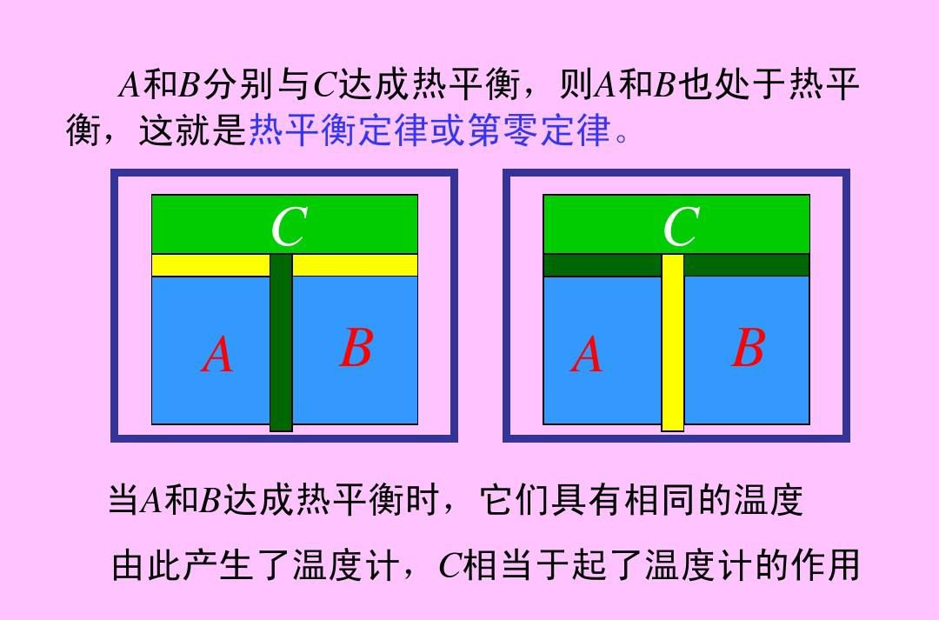
热力学基本定律-第零定律
一个热平衡系统的宏观物理性质（压强、温度、体积等）都不会随时间而改变。一杯放在餐桌上的热咖啡，由于咖啡正在冷却，所以这杯咖啡与外界环境并非处于平衡状态。当咖啡不再降温时，它的温度就相当于室温，并且与外界环境处于平衡状态。^{[1]}
两个互相处于平衡状态的系统会满足以下条件：
两者各自处于平衡状态；
两者在可以交换热量的情况下，仍然保持平衡状态。进而推广之，如果能够肯定两个系统在可以交换热量的情况下物理性质也不会发生变化时，即使不容许两个系统交换热量，也可以肯定互为平衡状态。
因此，热平衡是热力学系统之间的一种关系。数学上，第零定律表示这是一种等价关系。

Slide 29
理想气体状态方程
理想气体状态方程，又称理想气体定律、普适气体定律，是描述理想气体在处于平衡态时，压强、体积、物质的量、温度间关系的状态方程。它建立在玻义耳-马略特定律、查理定律、盖-吕萨克定律等经验定律上。
玻意耳-马略特定律
1662年，英国化学家波义耳使用类似右图的U型玻璃管进行实验：用水银压缩被密封于玻璃管内的空气。加入水银量的不同会使其中空气所受的压力也不同。波义耳经过观察管内空气的体积随水银柱高度不同而发生的变化，记录了如下一组数据（一定量空气在室温、大气压为29.1 inHg下）：
实验数据
l(刻度读数) | 40 | 38 | 36 | 34 | 32 | 30
Δh/(in Hg) | 6.2 | 7.9 | 10.2 | 12.5 | 15.1 | 18.0
在恒温下，一定量的空气所受的压力与气体的体积成反比。

Slide 30
理想气体状态方程
查理定律
1787年，查理研究氧气、氮气、氢气、二氧化碳及空气等气体从0℃加热到100℃时的膨胀情况，发现在压力不太大时，任何气体的膨胀速率是一样的，而且是摄氏温度的线性函数。即某一气体在100℃中的体积为，而在0℃时为，经过实验，表明任意气体由0℃升高到100℃，体积增加37%。
盖-吕萨克定律
1802年，盖-吕萨克在试验中发现，体积不变时，一定量的气体的压力和温度成正比，即温度每升高（或降低）1℃，其压力也随之增加（或减少）其0℃时压力的。
查理-盖吕萨克定律
查理-盖吕萨克定律是近1个世纪后，物理学家克劳修斯和开尔文建立了热力学第二定律，并提出了热力学温标（即绝对温标）的概念，后来，查理-盖吕萨克气体定律被表述为：压力恒定时，一定量气体的体积（V）与其温度（T）成正比。

Slide 31
理想气体状态方程
19世纪中叶，法国科学家克拉珀龙综合波义耳定律和查理-盖吕萨克定律，把描述气体状态的3个参数：p、V、T归于一个方程，表述为：一定量气体，体积和压力的乘积与热力学温度成正比。
理想气体（ideal gas） 研究气体性质的一个物理模型。
从微观上看，理想气体的分子有质量，无体积，是质点；每个分子在气体中的运动是独立的，与其他分子无相互作用，碰到容器器壁之前作匀速直线运动；理想气体分子只与器壁发生碰撞，碰撞过程中气体分子在单位时间里施加于器壁单位面积冲量的统计平均值，宏观上表现为气体的压强。
从宏观上看.理想气体是一种无限稀薄的气体，它遵从理想气体状态方程和焦耳内能定律。
【说明】：：一切实际气体并不严格遵循这些定律，只有在温度较高，压强不大时，偏离才不显著。所以一般可认为温度大于500K或者压强不高于1.01×10^5帕时的气体为理想气体。

Slide 32
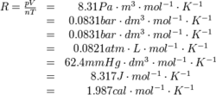
理想气体状态方程
理想气体状态方程为pV = nRT。这个方程有4个变量：p是指理想气体的压强，V为理想气体的体积，n表示气体物质的量，而T则表示理想气体的热力学温度；还有一个常量：R为理想气体常数。不仅仅适应于理想气体，还适用于混合理想气体。
R为比例系数，不同状况下数值有所不同，单位是J/（mol·K）。
在摩尔表示的状态方程中，R为比例常数，对任意理想气体而言，R是一定的，约为8.31441±0.00026J/(mol·K）。
如果采用质量表示状态方程，pV=mrT，此时r是和气体种类有关系的，r=R/M，M为此气体的平均摩尔质量。
用密度表示该关系：pM=ρRT（M为摩尔质量,ρ为密度）。
Notes:
理想气体状态方程是由研究低压下气体的行为导出的。但各气体在适用理想气体状态方程时多少有些偏差；压力越低，偏差越小，在极低压力下理想气体状态方程可较准确地描述气体的行为。极低的压强意味着分子之间的距离非常大，此时分子之间的相互作用非常小；又意味着分子本身所占的体积与此时气体所具有的非常大的体积相比可忽略不计，因而分子可近似被看作是没有体积的质点。于是从极低压力气体的行为触发，抽象提出理想气体的概念。
理想气体在微观上具有分子之间无互相作用力和分子本身不占有体积的特征。

Slide 33
真实气体状态方程
18世纪，D.伯努利提出了气体分子的刚球模型，考虑到分子自身体积的影响，把气体状态方程改为p(V－b) =RT的形式。
1847年，H.勒尼奥做了大量实验，发现除氢气以外，没有一种气体严格遵守玻意耳定律（见理想气体状态方程）。
1873年荷兰物理学家J.范德瓦耳斯假设气体分子是有相互吸引力的刚球，作用力范围的半径大于分子的半径，气体分子在容器内部与在容器壁处受到的力不同。范德瓦耳斯方程能较好地给出高压强下实际气体状态变化的关系，而且推广后可以近似地应用到液体状态。
为了获得能反映实际气体性质的状态方程，必须考虑实际气体的基本特征，对理想气体状态方程进行修正。①实际气体分子不是质点，占有一定的体积，当两个分子足够靠近时将产生强烈的排斥力；②实际气体分子间的距离大于平衡距离，小于有效作用半径时，分子间互相吸引。范德瓦耳斯首先于1873年应用苏则朗势[刚球势加上随距离成（－r^{－6}）关系增加的引力势]成功地修正理想气体状态方程，得到了温度、压强和摩尔体积分别为T，p和V₀的1摩尔范德瓦耳斯气体（简称范氏气体）状态方程。

Slide 34
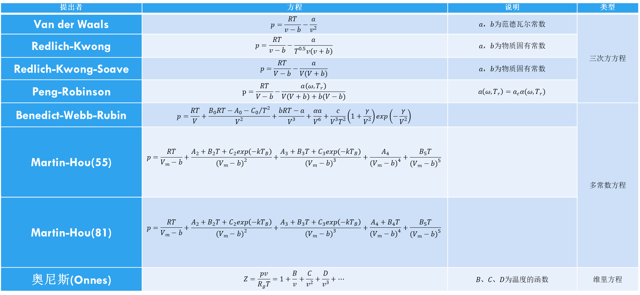
真实气体状态方程
提出者 | 方程 | 说明 | 类型
Van der Waals | $$p=\frac{RT}{v−b}−\frac{a}{v^{2}}$$ | $a$，$b$为范德瓦尔常数 | 三次方方程
Redlich-Kwong | $$p=\frac{RT}{v−b}−\frac{a}{T^{0.5}v\left(v+b\right)}$$ | $a$，$b$为物质固有常数
Redlich-Kwong-Soave | $$p=\frac{RT}{V−b}−\frac{a}{V(V+b)}$$ | $a$，$b$为物质固有常数
Peng-Robinson | $$p=\frac{RT}{V−b}−\frac{a\left(ω,T_{r}\right)}{V\left(V+b\right)+b(V−b)}$$ | $$a\left(ω,T_{r}\right)=a_{c}α(ω,T_{r})$$
Benedict-Webb-Rubin | $$p=\frac{RT}{V}+\frac{B_{0}RT−A_{0}−{C_{0}}/{T^{2}}}{V^{2}}+\frac{bRT−a}{V^{3}}+\frac{αa}{V^{6}}+\frac{c}{V^{3}T^{2}}\left(1+\frac{γ}{V^{2}}\right)exp\left(−\frac{γ}{V^{2}}\right)$$ |  | 多常数方程
Martin-Hou(55) | $$p=\frac{RT}{V_{m}−b}+\frac{A_{2}+B_{2}T+C_{2}exp\left(−kT_{B}\right)}{{(V_{m}−b)}^{2}}+\frac{A_{3}+B_{3}T+C_{3}exp\left(−kT_{B}\right)}{{(V_{m}−b)}^{3}}+\frac{A_{4}}{{(V_{m}−b)}^{4}}+\frac{B_{5}T}{{(V_{m}−b)}^{5}}$$
Martin-Hou(81) | $$p=\frac{RT}{V_{m}−b}+\frac{A_{2}+B_{2}T+C_{2}exp\left(−kT_{B}\right)}{{(V_{m}−b)}^{2}}+\frac{A_{3}+B_{3}T+C_{3}exp\left(−kT_{B}\right)}{{(V_{m}−b)}^{3}}+\frac{A_{4}+B_{4}T}{{(V_{m}−b)}^{4}}+\frac{B_{5}T}{{(V_{m}−b)}^{5}}$$
奥尼斯(Onnes) | $$Z=\frac{pv}{R_{g}T}=1+\frac{B}{v}+\frac{C}{v^{2}}+\frac{D}{v^{3}}+…$$ | $B$、$C$、$D$为温度的函数 | 维里方程

Slide 35
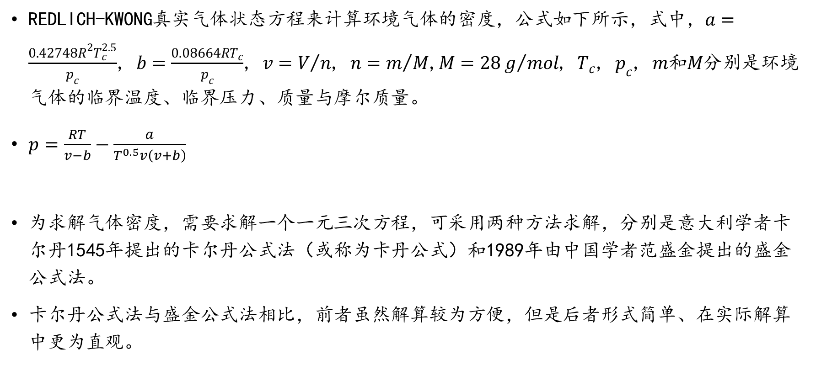
三次方方程
Redlich-Kwong真实气体状态方程来计算环境气体的密度，公式如下所示，式中，$a=\frac{0.42748R^{2}T_{c}^{2.5}}{p_{c}}$, $b=\frac{0.08664RT_{c}}{p_{c}}$, $v=V/n$, $n=m/M$,$M=28g/{mol}$, $T_{c}$, $p_{c}$, $m$和$M$分别是环境气体的临界温度、临界压力、质量与摩尔质量。
$p=\frac{RT}{v−b}−\frac{a}{T^{0.5}v\left(v+b\right)}$
为求解气体密度，需要求解一个一元三次方程，可采用两种方法求解，分别是意大利学者卡尔丹1545年提出的卡尔丹公式法（或称为卡丹公式）和1989年由中国学者范盛金提出的盛金公式法。
卡尔丹公式法与盛金公式法相比，前者虽然解算较为方便，但是后者形式简单、在实际解算中更为直观。

Slide 36
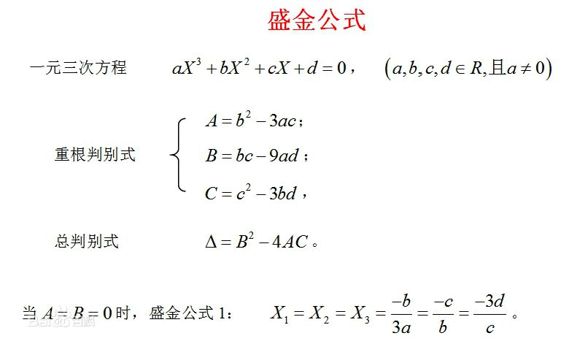
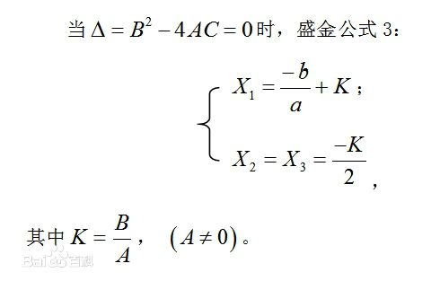
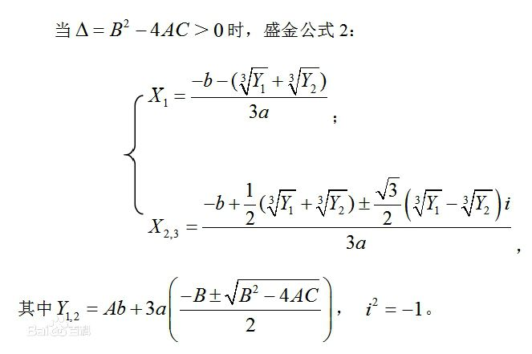
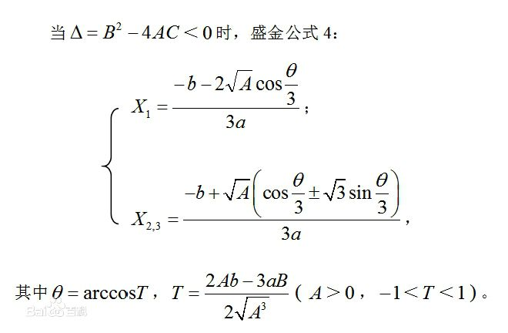
盛金公式法
环境压力（MPa）/环境温度（K） | 气体密度（kg/m³）
1.4/300 | 15.79
2.4/300 | 27.14
3.4/300 | 34.53
4.0/300 | 45.38
5.6/300 | 63.65
1.6/423 | 11.12
2.4/423 | 19.03
3.2/423 | 25.33
4.0/423 | 31.61

Slide 37
热力学基本定律-第1定律
热力学第1定律即能量守恒定律，其具体描述为：一个热力学系统的内能增量等于外界向它传递的热量与外界对它所做的功的和。
这个定律的意义在于告诉我们：自然界的一切物质都具有能量。能量不可能被创造也不可能被消灭，而只能在一定条件下从一种形式转变为另一种形式，在转换中能量总量恒定不变。
热物理现象中，热力系统与环境之间在不平衡势作用下会发生能量的交换，实施热力过程，热力系统与外界传递能量的方式有两种：
作功
传热

Slide 38
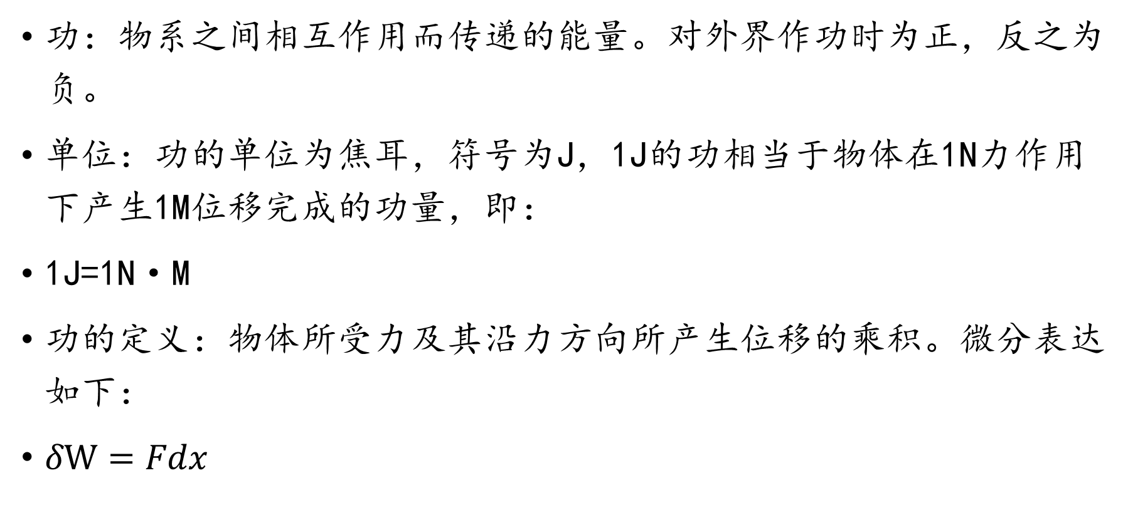
热力学基本定律-第1定律
功：物系之间相互作用而传递的能量。对外界作功时为正，反之为负。
单位：功的单位为焦耳，符号为J，1J的功相当于物体在1N力作用下产生1m位移完成的功量，即：
1J=1N·m
功的定义：物体所受力及其沿力方向所产生位移的乘积。微分表达如下：
$δW=Fdx$

Slide 39
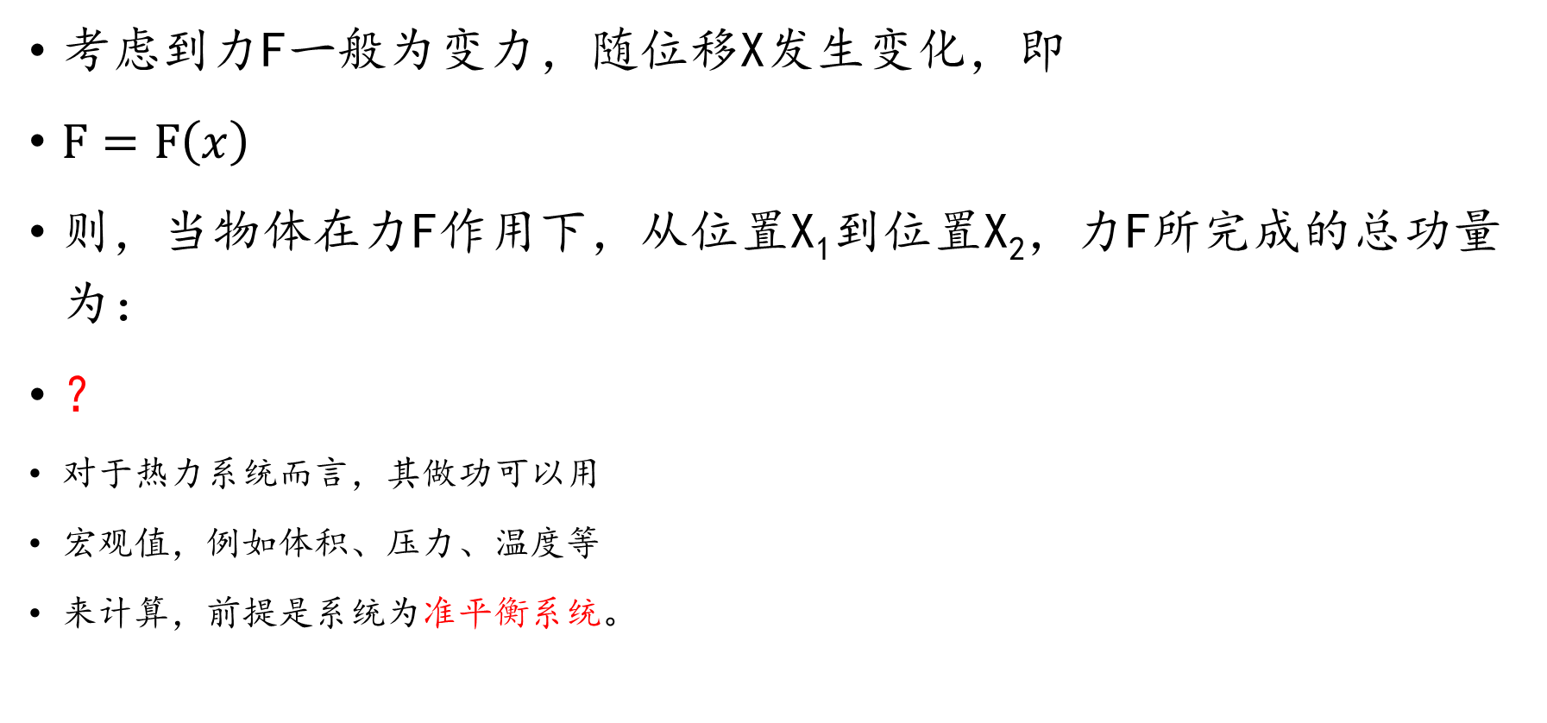
热力学基本定律-第1定律
考虑到力F一般为变力，随位移x发生变化，即
$F=F\left(x\right)$
则，当物体在力F作用下，从位置x₁到位置x₂，力F所完成的总功量为：
？
对于热力系统而言，其做功可以用
宏观值，例如体积、压力、温度等
来计算，前提是系统为准平衡系统。
F
F(x)
在系统边界上作用的外力必须随时与系统的作用力相差无限小，即系统内部即边界上均应满足准平衡条件。
0
X₁
X₂
X

Slide 40
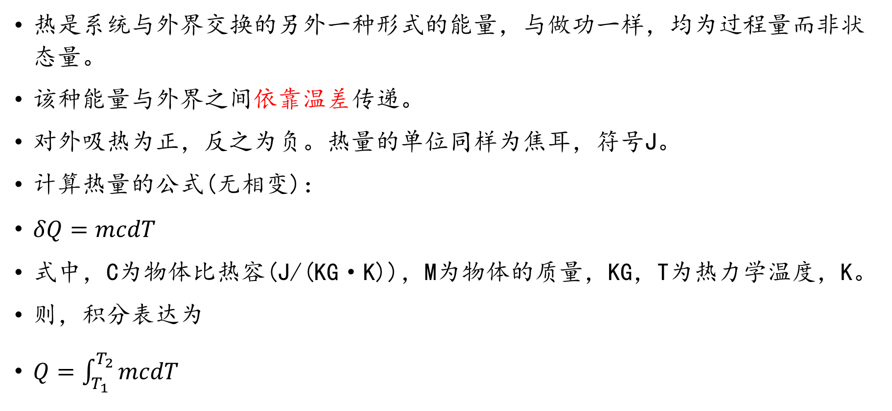
热力学基本定律-第1定律
热是系统与外界交换的另外一种形式的能量，与做功一样，均为过程量而非状态量。
该种能量与外界之间依靠温差传递。
对外吸热为正，反之为负。热量的单位同样为焦耳，符号J。
计算热量的公式(无相变)：
$δQ=mcdT$
式中，C为物体比热容(J/(kg·K))，m为物体的质量，kg，T为热力学温度，K。
则，积分表达为
$Q=\int_{T_{1}}^{T_{2}}{mcdT}$

Slide 41
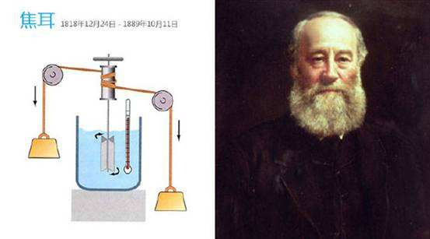
热力学基本定律-第1定律
焦耳实验
在19世纪40年代，“热质说”风行一时，焦耳认为热质并不存在，热是能的 一种形式，为此他做了大量实验。1840年以后，焦耳多次发表文章，先后介绍了四种测定热 功当量的方法，其中之一就是用通电金属丝放在水中加热。根据电流做的功和水获得的热量 来计算当量。

Slide 42
热力学基本定律-第1定律
J.P.焦耳从1840年起，持续几十年时间，用电量热法和机械量热法，做了大量实验，得出结论：热功当量是一个普适常数，同作功方式无关。从而证明了机械能(功)和电能(功)同热量之间的转换关系；论证了传热是能量传递的一种形式；为确认能量守恒和转换定律的正确性打下了坚实的实验基础。1840年焦耳发现，导体内通以稳定电流后，产生的热量Q同电流强度I的二次方、导线电阻R及通电的时间t成正比，即同电流所作的功W 成正比
W=JQ。
比例系数J表示产生1卡热量所需作的功，称热功当量。容器由绝热壁构成，电流作功使水的内能增加，从而水温升高。用温度计可测出温差ΔT。使用简单定义的使 1克水温度升高1摄氏度所需热量作为量热单位（卡），则水的比热容为c=1cal/(g·℃)，当知道水的质量m后，即可由Q=сmΔT确定所传递的热量同电流所作的功W 间的关系式(W=JQ)，并定出热功当量J。这种测量热功当量的方法叫电量热法。

Slide 43
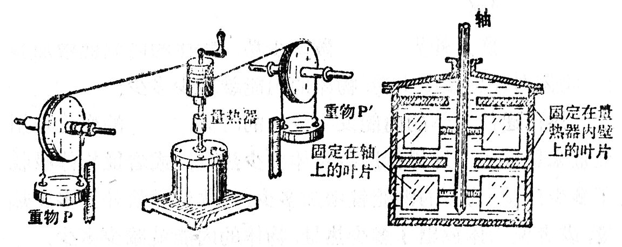
热力学基本定律-第1定律
焦耳实验
他发现：通电导体所产生的热量，跟电流强度的平方、导体电阻和通电时间成 正比。这就是后来以他的名字命名的焦耳定律。在测定热功当量的实验中，最著名的是1845 年发表的用摩擦加热液体的实验，也就是焦耳热功当量实验。
焦耳还用机械量热法来测定热功当量。1845年他使用的实验装置的示意图。重砝码缓慢匀速下降，带动轮轴和转轴使翼轮搅拌水，功转变为热，使水温升高。由温度计测出搅拌前后水的温差而算出热量Q。转变为热能的机械功W可由砝码下降的距离算出。由W=JQ公式又可测定热功当量。焦耳测定热功当量的实验是在英国曼彻斯特进行的，其结果是使1磅水升高1华氏度需作功772英尺磅，这相当于1卡=4.157J。

Slide 44
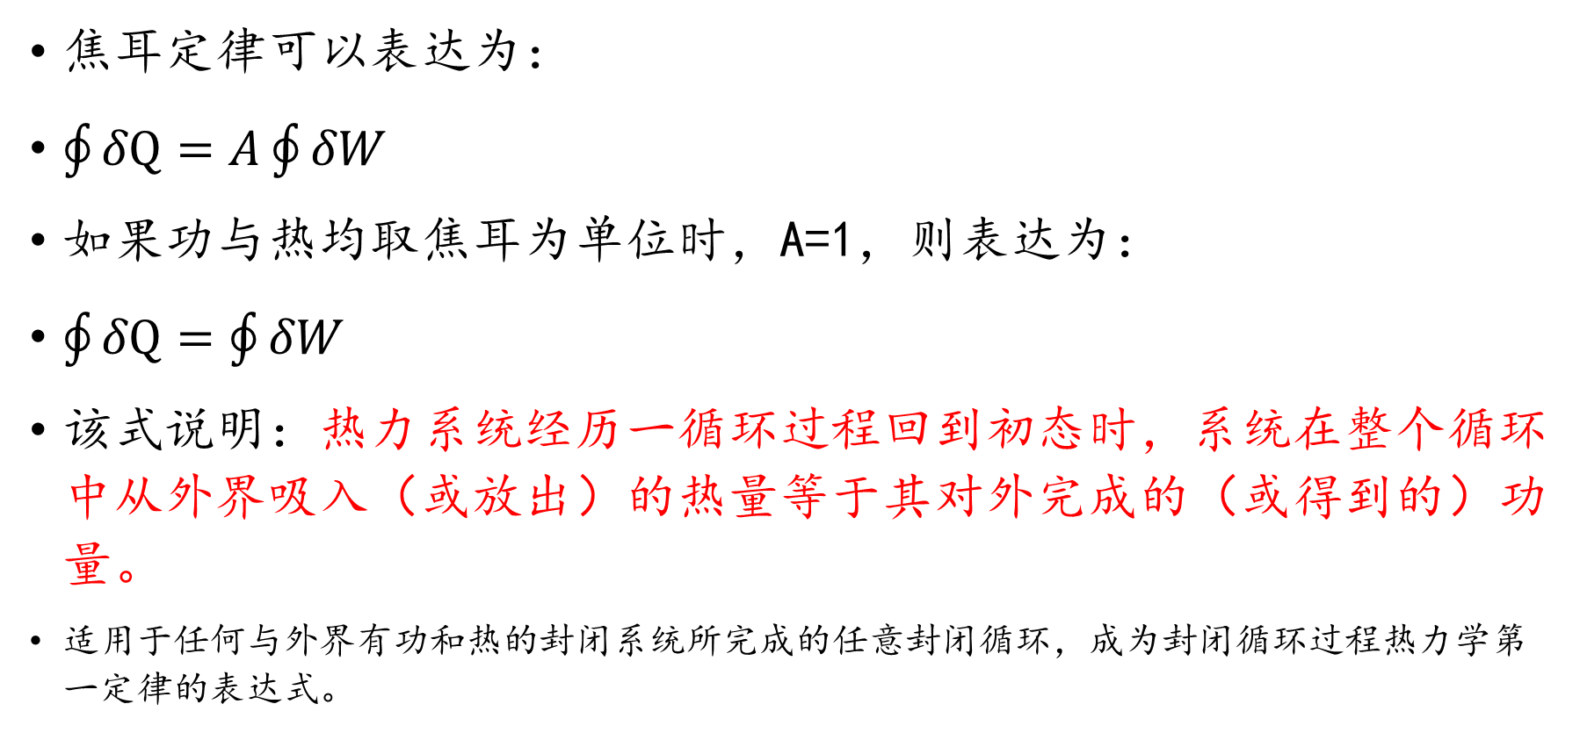
热力学基本定律-第1定律
焦耳定律可以表达为：
$\oint{δQ=A\oint{δW}}$
如果功与热均取焦耳为单位时，A=1，则表达为：
$\oint{δQ=\oint{δW}}$
该式说明：热力系统经历一循环过程回到初态时，系统在整个循环中从外界吸入（或放出）的热量等于其对外完成的（或得到的）功量。
适用于任何与外界有功和热的封闭系统所完成的任意封闭循环，成为封闭循环过程热力学第一定律的表达式。

Slide 45
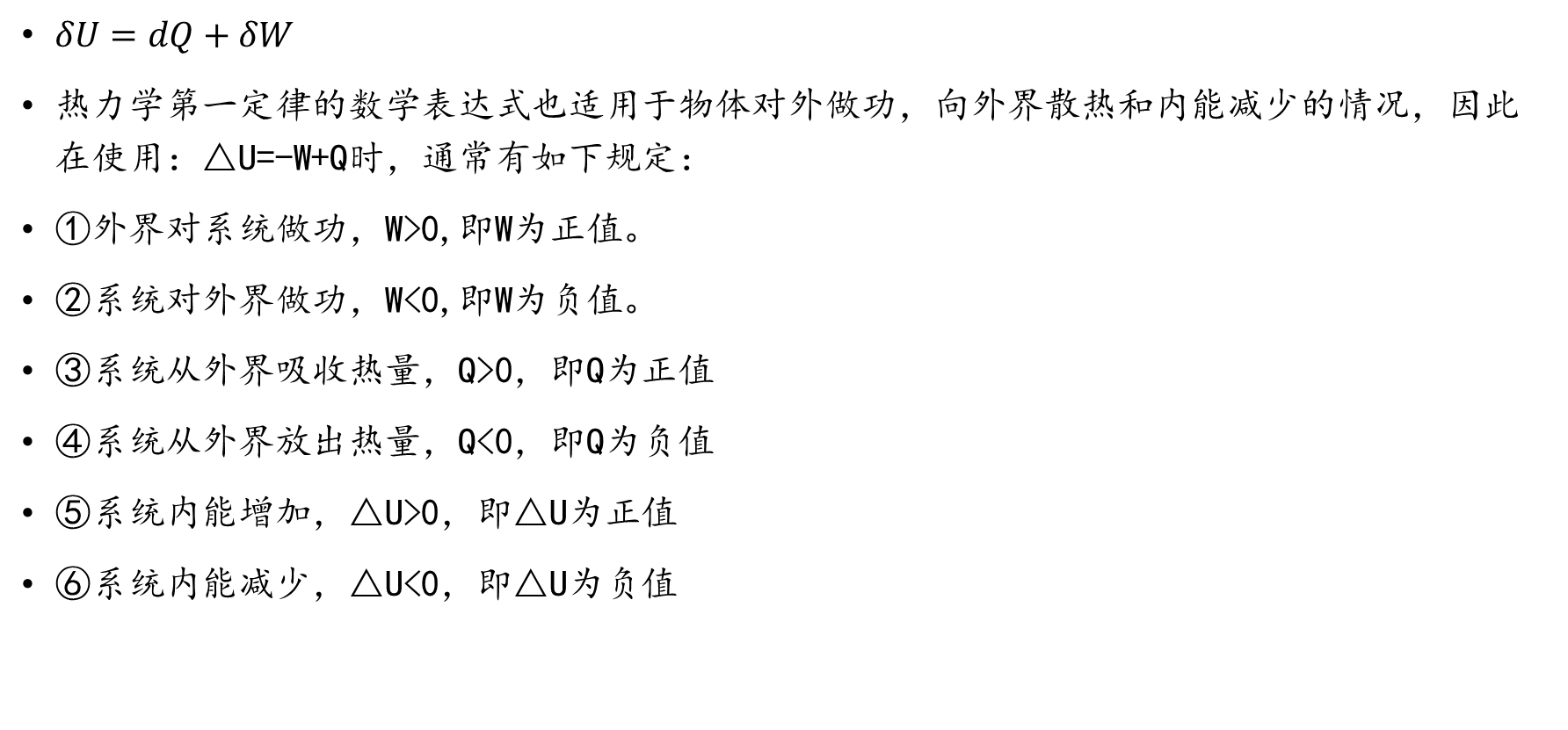
热力学基本定律-第1定律
$δU=dQ+δW$
热力学第一定律的数学表达式也适用于物体对外做功，向外界散热和内能减少的情况，因此在使用：△U=-W+Q时，通常有如下规定：
①外界对系统做功，W>0,即W为正值。
②系统对外界做功，W<0,即W为负值。
③系统从外界吸收热量，Q>0，即Q为正值
④系统从外界放出热量，Q<0，即Q为负值
⑤系统内能增加，△U>0，即△U为正值
⑥系统内能减少，△U<0，即△U为负值

Slide 46
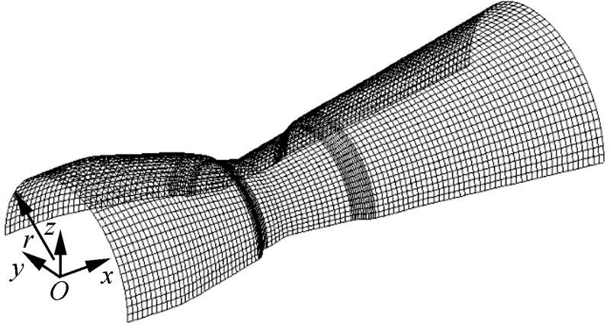
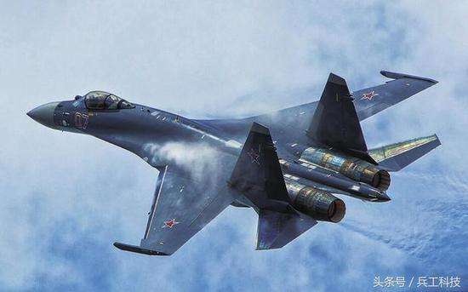
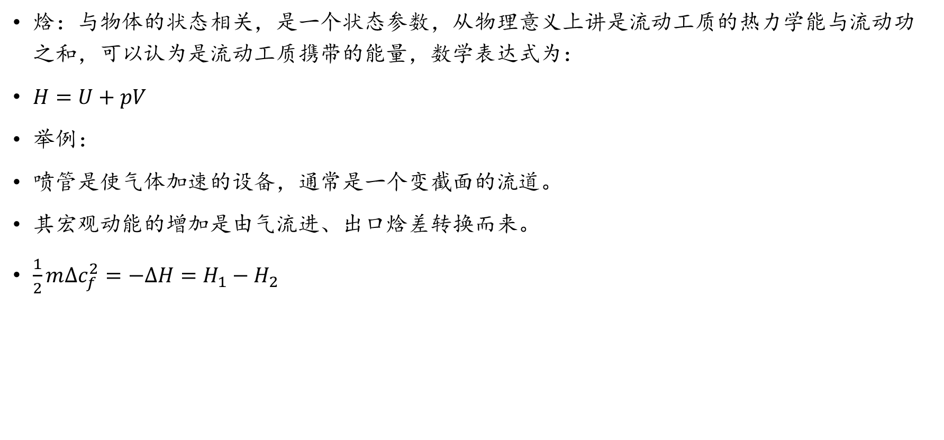
热力学基本定律-第1定律
焓：与物体的状态相关，是一个状态参数，从物理意义上讲是流动工质的热力学能与流动功之和，可以认为是流动工质携带的能量，数学表达式为：
$H=U+pV$
举例：
喷管是使气体加速的设备，通常是一个变截面的流道。
其宏观动能的增加是由气流进、出口焓差转换而来。
$\frac{1}{2}m∆c_{f}^{2}=−∆H=H_{1}−H_{2}$

Slide 47
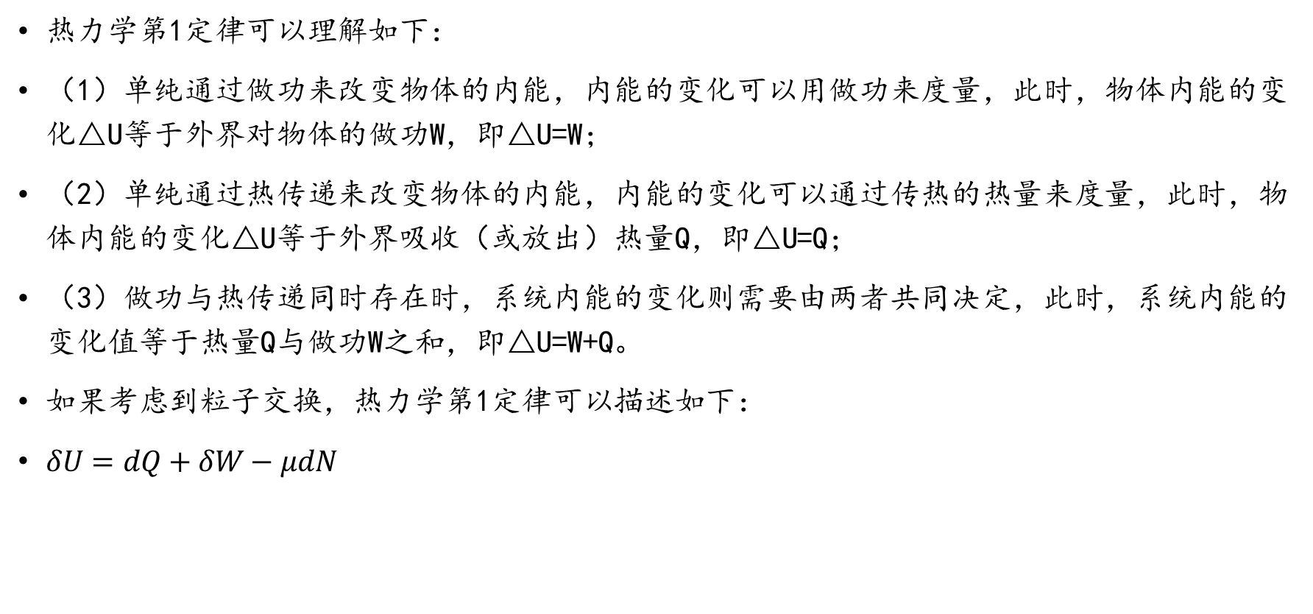
热力学基本定律-第1定律
热力学第1定律可以理解如下：
（1）单纯通过做功来改变物体的内能，内能的变化可以用做功来度量，此时，物体内能的变化△U等于外界对物体的做功W，即△U=W；
（2）单纯通过热传递来改变物体的内能，内能的变化可以通过传热的热量来度量，此时，物体内能的变化△U等于外界吸收（或放出）热量Q，即△U=Q；
（3）做功与热传递同时存在时，系统内能的变化则需要由两者共同决定，此时，系统内能的变化值等于热量Q与做功W之和，即△U=W+Q。
如果考虑到粒子交换，热力学第1定律可以描述如下：
$δU=dQ+δW−μdN$

Slide 48
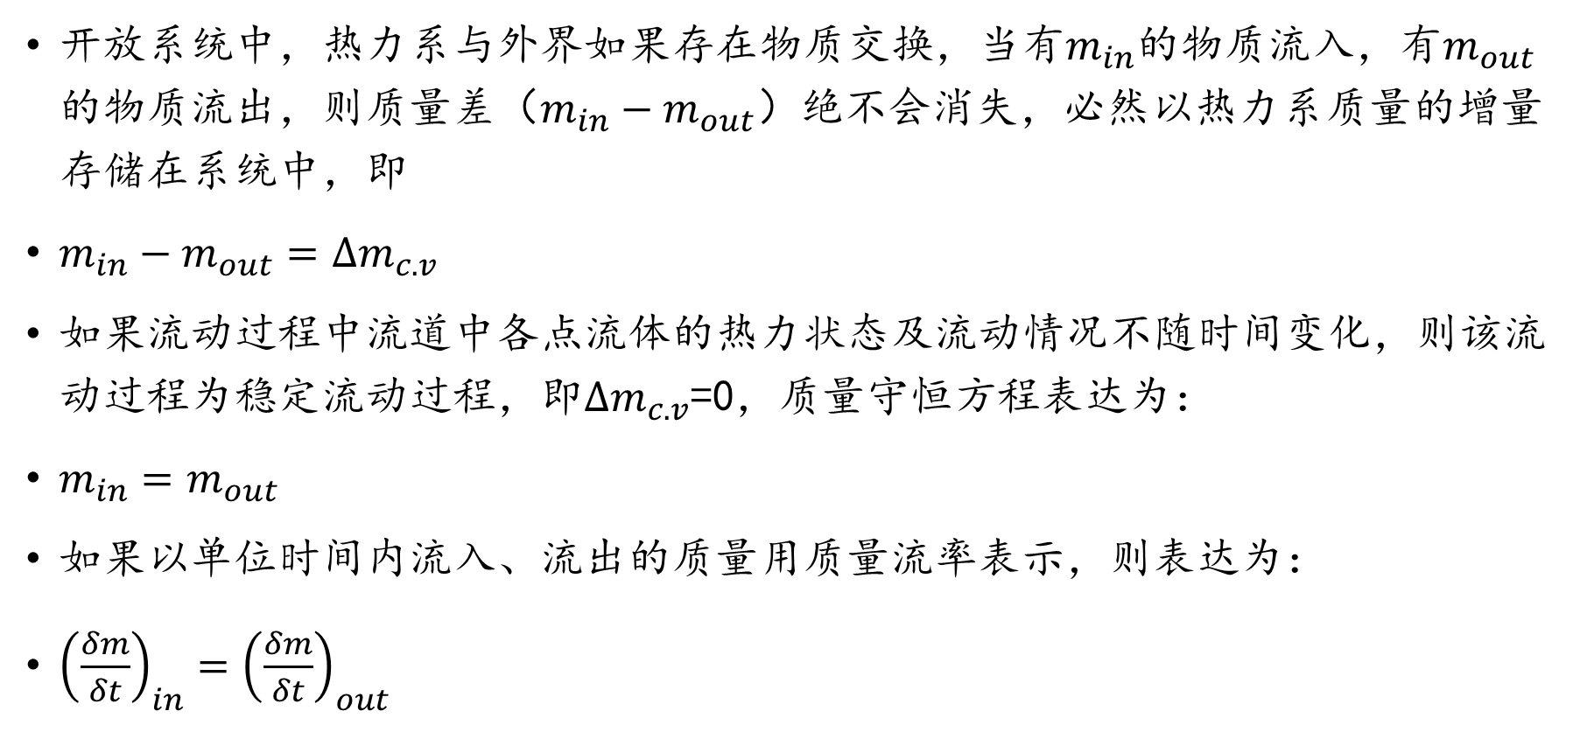
热力学基本定律-第1定律
开放系统中，热力系与外界如果存在物质交换，当有$m_{in}$的物质流入，有$m_{out}$的物质流出，则质量差（$m_{in}−m_{out}$）绝不会消失，必然以热力系质量的增量存储在系统中，即
$m_{in}−m_{out}=∆m_{c.v}$
如果流动过程中流道中各点流体的热力状态及流动情况不随时间变化，则该流动过程为稳定流动过程，即$∆m_{c.v}$=0，质量守恒方程表达为：
$m_{in}=m_{out}$
如果以单位时间内流入、流出的质量用质量流率表示，则表达为：
${\left(\frac{δm}{δt}\right)}_{in}={\left(\frac{δm}{δt}\right)}_{out}$

Slide 49
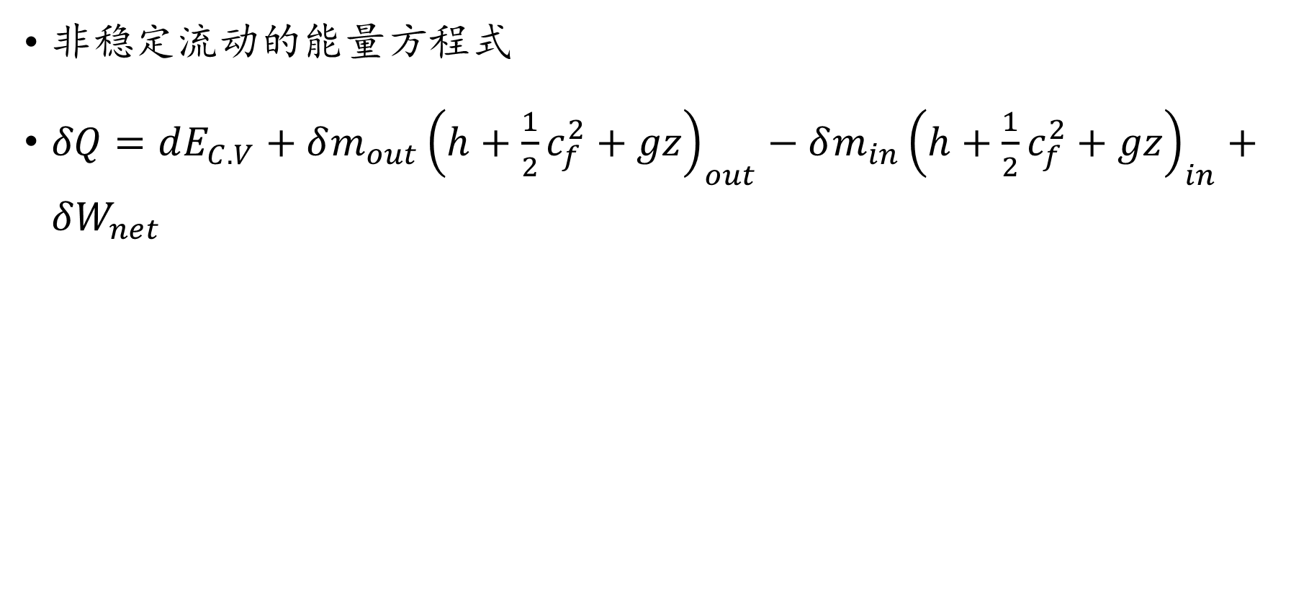
热力学基本定律-第1定律
非稳定流动的能量方程式
$δQ=dE_{C.V}+δm_{out}{\left(h+\frac{1}{2}c_{f}^{2}+gz\right)}_{out}−δm_{in}{\left(h+\frac{1}{2}c_{f}^{2}+gz\right)}_{in}+δW_{net}$

Slide 50
热力学基本定律-第1定律
第一类永动机
不需外界输入能源、能量或在仅有一个热源的条件下便能够不断运动并且对外做功的机械。不消耗能量而能永远对外做功的机器。很显然，此类永动机违反了能量守恒定律，即能量不能被凭空创造出来，也不会凭空消失。永动机的概念起源于印度，公元1200年左右传入伊斯兰及西方世界。
分析：课堂讨论

Slide 51
热力学基本定律-第2定律
例子1：
高温物体A与低温物体B相接触，在绝热环境中，由于存在温差，A失去Q1的热量传递给B，B得到了热量Q2，根据能量守恒，Q1=Q2。那么根据能量守恒，是否存在这样一种情况，B失去Q2的热量传递给A，A得到Q1的热量，且Q1=Q2？
例子2：
隔板将一个密闭容器分开，左侧有气体存在，右侧为真空，将隔板移开之后，由于势差的存在，气体会向真空扩散；考虑其逆过程是否可以自动实现？
例子3：
氢气和氧气燃烧向外释放热量Q，是否存在一个逆过程，即在无外部能量提供的情况下，仅仅依靠热量Q，水自动分解成氢气和氧气？

Slide 52
热力学基本定律-第2定律
问题：功可以转换为热，热能否自发转换为功？
如果把前一个过程称为正过程，则后一个过程称为逆过程。
如果某一个过程可以进行正过程，在自发情况下无法进行逆过程，这样的过程称为不可逆过程。比如例子1。
导致不可逆过程的因素称为不可逆因素，包括外部不可逆因素，例如温差存在下的传热；以及内部不可逆因素（例如摩擦）。
采用数学形式来表达这种关系，即寻找一种态函数。
1865年由克劳修斯首先提出，称之为熵。

Slide 53
热力学基本定律-第2定律
热力过程理论上是不可逆过程，因为该过程不可避免的包含不可逆因素。
可逆过程：当系统完成某一过程后，如能使过程逆行而使系统及外界回复到原始状态不遗留下任何变化的过程。
可逆过程仅仅存在于理论研究，在忽略掉一些不可逆因素后（理论上可忽略），部分热力过程可以作为可逆过程对待。

Slide 54
热力学基本定律-第2定律
第1定律：
描述量的关系
确保量的守恒
第2定律：
描述方向性的问题
确保问题自然发展的方向
热过程不可逆！
热过程的基本规律
这是热力学第二定律的基本思想

Slide 55
热力学基本定律-第2定律
熵=无序
关于热力学第2定律，历史上存在多种不同的描述。
德国人克劳修斯（Rudolph Clausius）于1850年指出：不可能把热量从低温物体传向高温物体而不引起其它变化。
英国人开尔文（Lord Kelvin）在1851年指出：不可能制成一种循环动作的热机，从单一热源取热，使之完全变为功而不引起其它变化。
熵增原理描述：孤立系统的熵永不自动减少，熵在可逆过程中不变，在不可逆过程中增加。
普朗克表述：不可存在一个机器，在循环动作中把以重物升高而同时使一热库冷却。
黑首保劳-肯南（Hatsopoulos-Keenan）指出：对于一个有给定能量，物质组成，参数的系统，存在这样一个稳定的平衡态：其他状态总可以通过可逆过程达到之。

Slide 56
热力学基本定律-第2定律
从以下几方面来理解：
（1）大自然中，无序、冷却状态是常态，在没有外界能量作用下，物体或者系统总是自发地从有序、高温向无序、冷却状态转换；
（2）从有序、高温向无序、低温状态的转换是自发的，除非存在外界能量的作用，该过程不可逆；
（3）孤立系统最终走向热寂；
（4）从微观上看，一切自然过程总是沿着分子热运动的无序性增大的方向进行。

Slide 57
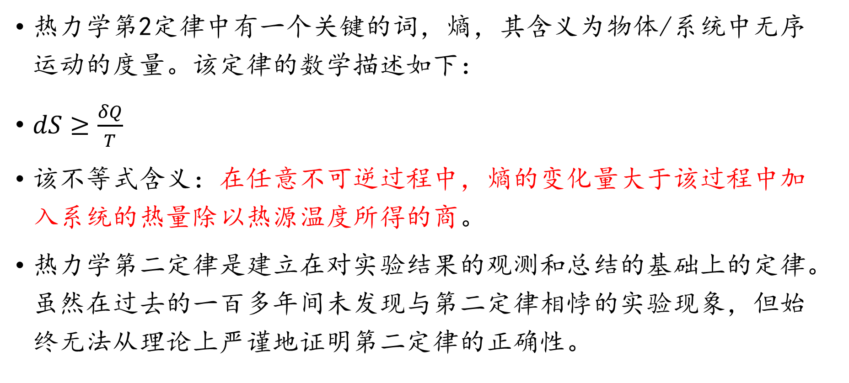
热力学基本定律-第2定律
热力学第2定律中有一个关键的词，熵，其含义为物体/系统中无序运动的度量。该定律的数学描述如下：
$dS≥\frac{δQ}{T}$
该不等式含义：在任意不可逆过程中，熵的变化量大于该过程中加入系统的热量除以热源温度所得的商。
热力学第二定律是建立在对实验结果的观测和总结的基础上的定律。虽然在过去的一百多年间未发现与第二定律相悖的实验现象，但始终无法从理论上严谨地证明第二定律的正确性。

Slide 58
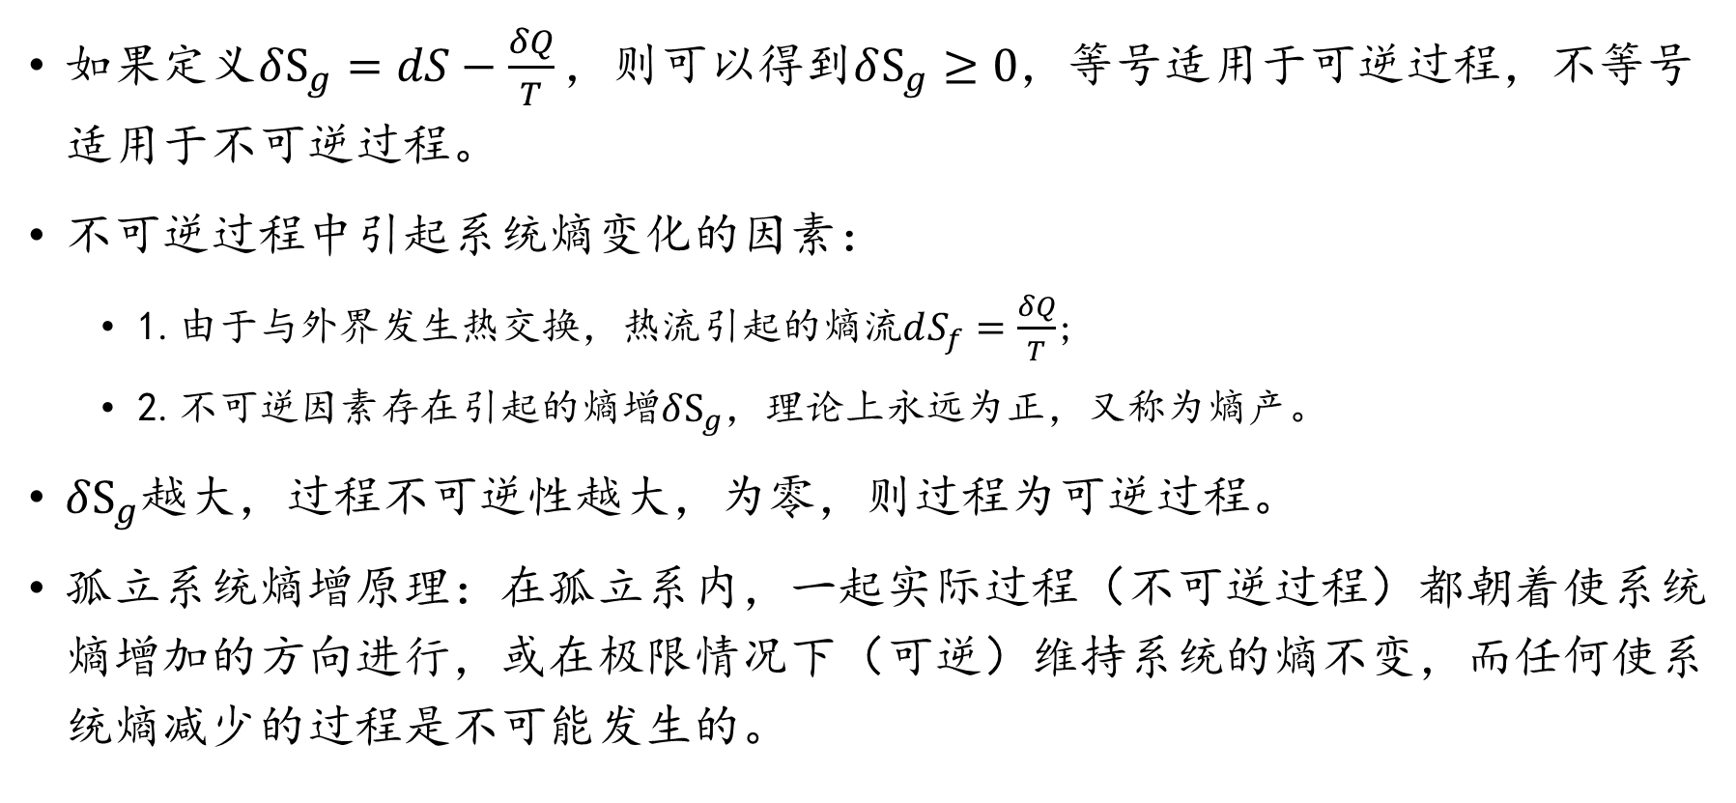
热力学基本定律-第2定律
如果定义$δS_{g}=dS−\frac{δQ}{T}，$则可以得到$δS_{g}≥0$，等号适用于可逆过程，不等号适用于不可逆过程。
不可逆过程中引起系统熵变化的因素：
1.由于与外界发生热交换，热流引起的熵流$dS_{f}=\frac{δQ}{T}$;
2.不可逆因素存在引起的熵增$δS_{g}$，理论上永远为正，又称为熵产。
$δS_{g}$越大，过程不可逆性越大，为零，则过程为可逆过程。
孤立系统熵增原理：在孤立系内，一起实际过程（不可逆过程）都朝着使系统熵增加的方向进行，或在极限情况下（可逆）维持系统的熵不变，而任何使系统熵减少的过程是不可能发生的。

Slide 59
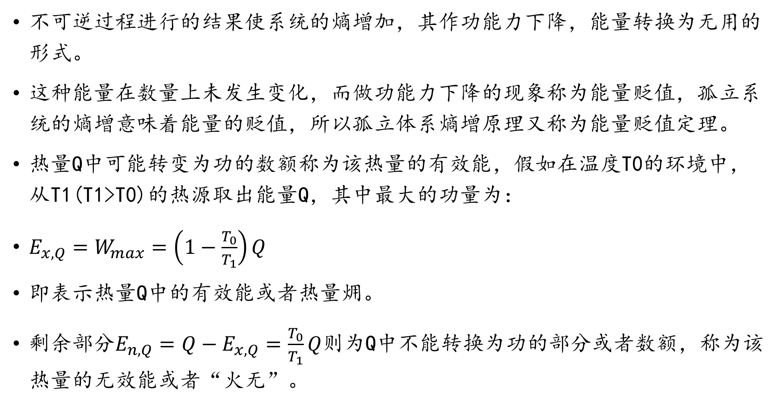
热力学基本定律-第2定律
不可逆过程进行的结果使系统的熵增加，其作功能力下降，能量转换为无用的形式。
这种能量在数量上未发生变化，而做功能力下降的现象称为能量贬值，孤立系统的熵增意味着能量的贬值，所以孤立体系熵增原理又称为能量贬值定理。
热量Q中可能转变为功的数额称为该热量的有效能，假如在温度T0的环境中，从T1(T1>T0)的热源取出能量Q，其中最大的功量为：
$E_{x,Q}=W_{max}=\left(1−\frac{T_{0}}{T_{1}}\right)Q$
即表示热量Q中的有效能或者热量㶲。
剩余部分$E_{n,Q}=Q−E_{x,Q}=\frac{T_{0}}{T_{1}}Q$则为Q中不能转换为功的部分或者数额，称为该热量的无效能或者“火无”。

Slide 60
热力学基本定律-第2定律
热力学第2定律是一个无法从根本上理论推导和证明的定律，但是到目前为止，几乎所有的实验和自然现象都没有提出相反的意见，对于该定律的质疑也同样存在，如麦克斯韦狐、洛施密特悖论和吉布斯悖论，以及热寂说。

Slide 61
麦克斯韦妖
麦克斯韦妖是詹姆斯·麦克斯韦假想存在的一理想模型。麦克斯韦设想了一个容器被分为装有相同温度的同种气体的两部分A、B。麦克斯韦妖看守两部分间“暗门”，可以观察分子运动速度，并使分子运动较快的分子向确定的一部分流动，而较慢的分子向另一部分流动。经过充分长的时间，两部分分子运动的平均速度即温度（参考统计力学中对于温度的微观解释）产生差值并越来越大。经过运算可以得到这一过程是熵减过程，而麦克斯韦妖的存在使这一过程成为自发过程，这是明显有悖于热力学第二定律的。
对其最为有名的回应之一是由列奥·西拉德于1929年提出。西拉德指出如果麦克斯韦妖真正存在，那么它观察分子速度及获取信息的过程必然产生额外的能量消耗， 产生熵。

Slide 62
洛施密特悖论
洛施密特悖论，又称可反演性悖论，指出如果对符合具有时间反演性的动力学规律的微观粒子进行反演，那么系统将产生熵减的结果，这是明显有悖于熵增加原理的。
针对这一悖论，玻尔兹曼提出：熵增过程确实并非一个单调过程，但对于一个宏观系统，熵增出现要比熵减出现的概率要大得多；即使达到热平衡，熵也会围绕着其最大值出现一定的涨落，且幅度越大的涨落出现概率越小 。现在已有的一些实验结果 ，与玻尔兹曼的叙述基本相符。

Slide 63
吉布斯悖论
玻尔兹曼关系给出了一个并不外延的熵的表示方法。这导致产生了一个明显有悖于热力学第二定律的结论，吉布斯悖论——其允许一个封闭系统的熵减少。在通常的解释中，都会引用量子力学中粒子的不可区分性去说明系统中粒子本身性质并不影响系统的熵来避免产生这一悖论。然而现在有越来越多论文采用如是观点：熵阐释的改变恰恰可以忽略由于分子本身排列方式改变所带来的影响。而现有的Sackur-Tetrode方程对于理想气体的熵的解释是外延的。

Slide 64
热寂说
热寂论是把热力学第二定律推广到整个宇宙的一种理论。宇宙的能量保持不变，宇宙的熵将趋于极大值，伴随着这一进程，宇宙进一步变化的能力越来越小，一切机械的、物理的、化学的、生命的等多种多样的运动逐渐全部转化为热运动，最终达到处处温度相等的热平衡状态，这时一切变化都不会发生，宇宙处于死寂的永恒状态。宇宙热寂说仅仅是一种可能的猜想。
如果将热力学第一、第二定律运用于宇宙，这一典型的孤立系统，将得到这样的结论：1.宇宙能量守恒，2.宇宙的熵不会减少。那么将得到，宇宙的熵终将达到极大值，即宇宙将最终达到热平衡，称热寂。
在十九世纪，对于热寂说有两个较为有影响的驳斥，一个是由玻尔兹曼提出的“涨落说”（1872），另一个是恩格斯利用运动不灭在《自然辩证法》中进行的驳斥（1876）。现今对于宇宙的理解（1.宇宙在膨胀；2.宇宙，作为自引力系统，是具有负热容的不稳定系统）指出宇宙是不稳定的热力学系统，并不像静态宇宙模型所设想的那样具有平衡态，因而其熵亦无最大值，即热寂并不存在 。

Slide 65
热力学基本定律-第2定律
第二类永动机：自从热力学第1定律提出来以后，第1类永动机在理论上被证明已经无法实现，（1775年，法国科学院宣布“本科学院以后不再审查有关永动机的一切设计，1917 年美国专利局决定不再受理永动机专利的申请）于是人们开始考虑一种新的永动机，即第二类永动机，其核心在于设计一类装置，从海洋、大气乃至宇宙中吸取热能，并将这些热能作为驱动永动机转动和功输出的源头。
从描述上看，该类永动机实现的可能性大于第一类永动机，其从单一热源吸收热能并完全用于做功。历史上首个成型的第二类永动机装置是1881年美国人约翰·嘎姆吉为美国海军设计的零发动机，这一装置利用海水的热量将液氨汽化，推动机械运转。事实却发现：这一装置无法持续运转，因为汽化后的液氨在没有低温热源存在的条件下无法重新液化，因而不能完成循环。
分析：
Notes:
第二类永动机不能成立的根本原因：从单一高温热源吸收能量之后，总会存在一部分有序会转变为无序，即总会一部分能量会被传给低温物体，因此能量转换（从高温热源到能量输出）不可能是100%，因此，此类永动机在理论上无法实现。

Slide 66
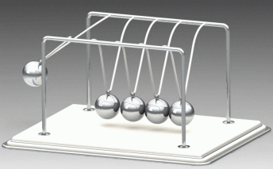
一个小栗子
右侧的小球能够永远运动下去么？
试着用热力学第一、二定律解释原因。

Slide 67
热力学基本定律-第3定律
绝对零度时，所有纯物质的完美晶体的熵值为0，或者说绝对零度不可能达到。
1940 年R.H.否勒和 E.A.古根海姆还提出热力学第三定律的另一种表述形式：任何系统都不能通过有限的步骤使自身温度降低到0K，称为0K不能达到原理。
随着统计力学的发展，热力学第3定律正如其他热力学定律一样得到了各方面解释，而不再只是由实验结果所归纳而出的经验定律。

Slide 68
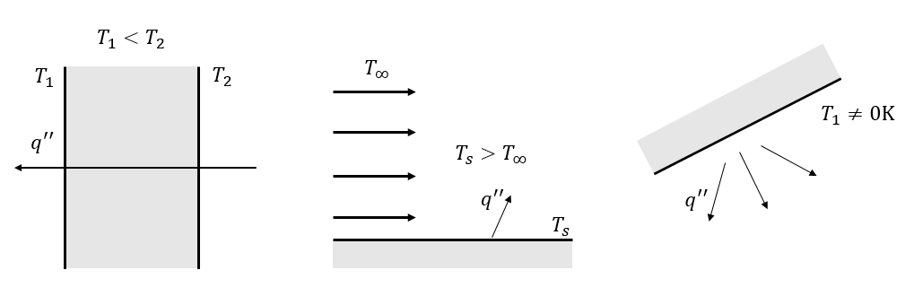
传热的物理机制
传热是一种极为常见的物理现象，其核心是热能的转移。从宏观角度看，传热是因为介质中存在温差而导致的热能的转移，而无论介质本身的物理属性，如质量、尺寸、材质等等。换句话说，一个介质或两个介质之间存在温差，就必然发生传热。
依据传热的过程，可将其划分为不同的传热模式。当静态介质中存在温度梯度时，不论介质为固体还是流体，介质中都会发生传热，被称为传导（Conduction）。当一个表面和一种运动的流体处于不同温度时，该传热过程被称为对流（Convection）。当具有一定温度的表面以电磁波的形式向外发射能量时，被称为热辐射（Radiation）。

Slide 69





Slide 70

传导
传导是一种在生活中极为常见的热能传递方式，例如：将冷的金属筷子放入100摄氏度的开水后，会发现金属筷子通体很快会变热，同时如果将冷的竹筷子放入100摄氏度的开水，却发现其温度上升的极为有限，甚至可以忽略。
传导因为温差引起，但是不同材质（导热率）会导致传导过程产生的结果不一样。
温度是物体分子运动状态的宏观表现，这意味着随着温度的升高，该物体内部的分子运动会随之增强，分子的能量更高。
由于分子的无规律运动，当高能量的分子遇到低能量的分子时，总是会向低能量分子传输能量。从宏观上看，则意味着高温物体向低温物体传递热能。

Slide 71


传导
正是由于分子的无规律运动，导致总会存在高能量的分子“跨过”假象的界面（$x=x_{0}$），将能量传递给低能量的分子，且能量的转移一定是从高温向低温转移，即热传导可以看成一种扩散运动，是一种基于分子随机运动的净能量传输。
流体情况类似，分子间的相互作用更强烈。固体中的热传导源于晶格振动形式的原子活动，近代观点将其归咎与原子运动所导致的晶格波造成的。其中，导体中，依靠晶格波和自由电子的平移行动，非导体中只能依靠晶格波。
首先引入一个基本概念——热导率，一般计作$k$，单位为$W/{\left(m∙K\right)}$，该值是材料本身的基本物性，与热传导过程本身无关。

Slide 72

传导
假设该物体处于稳态（Steady，定常）状态，且假设在物体内部温度处于线性分布，则物体内部的温度梯度可以表示为：
$\frac{dT}{dx}=\frac{T_{2}−T_{1}}{L}$
引入热导率，则热流密度可以表示为：
$q^{′′}=−k\frac{T_{2}−T_{1}}{L}$
或者，
$q^{′′}=k\frac{T_{1}−T_{2}}{L}=k\frac{∆T}{L}$
其实，热传导的速率方程就是傅里叶定律，同时需要注意的是：热流密度是指单位面积的传热速率，如果要计算面积为A的平壁面导热速率，则需要使用如下公式。
$q=q^{′′}∙A$

Slide 73

传导
如果考虑到物体热导率的各向同性，即该物体中向各个方向（x，y，z）的热导率相同，则傅里叶定律可以采用更通用的描述方式，如下：
$q^{′′}=−k∇T$
式中的$∇$是一个数学算子，被称为哈密顿算子（Hamiltonian，倒三角算子），其基本定义如下：
$∇=i\frac{∂}{∂x}+j\frac{∂}{∂y}+k\frac{∂}{∂z}$
因此，二维的热传导方程表述如下：
$q^{′′}=−k\left(i\frac{∂T}{∂x}+j\frac{∂T}{∂y}\right)$
三维的热传导方程表述如下：
$q^{′′}=−k\left(i\frac{∂T}{∂x}+j\frac{∂T}{∂y}+k\frac{∂T}{∂z}\right)$

Slide 74

传导
或者，可以采用分量形式描述，如下：
$q^{′′}=iq_{x}^{′′}+jq_{y}^{′′}+kq_{z}^{′′}$
可以看出，在不同方向，均可以采用一维的热传导方程描述，如下：
$q_{x}^{′′}=−k\frac{∂T}{∂x}$
$q_{y}^{′′}=−k\frac{∂T}{∂y}$
$q_{z}^{′′}=−k\frac{∂T}{∂z}$
Notes:
需要注意的是，热导率是属于物体本身的固有属性，表征了热能扩散过程的能量传输速率，取决于物质原子和分子结构。一般而言，固体热导率大于液体，液体热导率又大于气体。

Slide 75


对流
不同于热传导，其一般存在于高温表面与流体之间，且涉及到了高温表面上的流体速度分布与所谓的边界层概念。
受迫对流，其定义为气体流动由风机、泵或风力等外力作用形成
自然对流，该流动是由浮升力引起，而这种浮升力则是因为流体中温度变化所产生的密度差所导致

Slide 76



对流
不管对流传热的具体特征，其能量传输速率方程的通用形式如下：
$q^{′′}=h\left(T_{s}−T_{∞}\right)$
该公式由称为牛顿冷却公式，比例常数$h$为对流换热系数，其单位为$W/{\left(m^{2}∙K\right)}$，与边界层中的条件有关，具体取决于表面的几何形状、流动的运动特征及流体的众多热力学性质和输运性质。
边界层：是高雷诺数绕流中紧贴物面的粘性力不可忽略的流动薄层，又称流动边界层、附面层。这个概念由近代流体力学的奠基人，德国人Ludwig Prandtl于（普朗特）1904年首先提出。
Notes:
如果粘性很小的流体(如水，空气等)在大雷诺数时与物体接触并有相对运动，则靠近物面的薄流体层因受粘性剪应力而使速度减小；紧贴物面的流体粘附在物面上，与物面的相对速度等于零；由物面向上，各层的违度逐渐增加，直到与自由流速相等。

Slide 77


对流
自然对流涉及到的无量纲数包括瑞利数（Raleigh number），格拉晓夫数（Grashof number），努塞尔数（Nusselt number）和普朗特数（Prandtl number）等，其中瑞利数表征了自然对流边界层中的过渡，及流体中浮力与黏性力的相对大小关系。随着瑞利数的增加，对流换热会呈现完全不同的状态。
自然对流（RB对流）中的温度等势线
自然对流（RB对流）中的速度场
Notes:
需要注意的是，对流换热过程中，传热与传质是同时进行，这一点显著区别于传导和辐射方式。

Slide 78

自然对流
自然对流的控制方程，二维对流换热的动量方程如下：
$u\frac{∂u}{∂x}+v\frac{∂u}{∂y}=g\left({∆ρ}/ρ\right)+ν\frac{∂^{2}u}{∂y^{2}}$
式中，$∆ρ=ρ_{∞}−ρ$。需要注意的是，该式中右侧第一项$g\left({∆ρ}/ρ\right)$表征了浮力，如前所述，自然对流之所以会发生，其基本的驱动力在于浮力，即流体本身密度温度变化导致的密度变化。
布西涅斯克假设（Boussinesq approximation）
流体密度仅仅由温度引起，则可通过简化的方式将流体的密度变化通过容积热膨胀系数（$β$）与温度的变化表征出来，且该变化仅出现在动量方程中，在守恒方程和能量方程中均将流体视为密度恒定。
$β=−\frac{1}{ρ}\left(\frac{∂ρ}{∂T}\right)≈−\frac{1}{ρ}×\frac{∆ρ}{∆T}=−\frac{1}{ρ}×\frac{ρ_{∞}−ρ}{T_{∞}−T}$
$\left(ρ_{∞}−ρ\right)≈ρβ\left(T_{∞}−T\right)$
则动量方程可以改写为：
$u\frac{∂u}{∂x}+v\frac{∂u}{∂y}=gβ\left(T_{∞}−T\right)+ν\frac{∂^{2}u}{∂y^{2}}$

Slide 79

自然对流
下面列出完整的控制方程组：
$\frac{∂u}{∂x}+\frac{∂v}{∂y}=0$
$u\frac{∂u}{∂x}+v\frac{∂u}{∂y}=gβ\left(T_{∞}−T\right)+ν\frac{∂^{2}u}{∂y^{2}}$
$u\frac{∂T}{∂x}+v\frac{∂T}{∂y}=α\frac{∂^{2}T}{∂y^{2}}$
注意以下几点：
（1）密度的影响仅仅在第二个公式中体现出来了，这意味着本控制方程组一般应用于低速流动中，否则方程组不成立；
（2）在第三个方程中，没有给出黏度耗散项，这是在低速流动下的一种近似合理的简化；
（3）该方程组为定常（Steady），方程组中未包含时间项，下面给出了三维瞬态（Transient，非定常）的自然对流控制方程组，请注意观察两者的区别。

Slide 80

自然对流
三维瞬态（Transient，非定常）的自然对流控制方程组，
$\frac{∂u}{∂x}+\frac{∂v}{∂y}+\frac{∂w}{∂z}=0$
$\frac{∂V}{∂t}+u\frac{∂u}{∂x}+v\frac{∂u}{∂y}+w\frac{∂u}{∂z}=gβ\left(T_{∞}−T\right)+v(\frac{∂^{2}u}{∂y^{2}}+\frac{∂^{2}u}{∂z^{2}})$
$\frac{∂T}{∂t}+u\frac{∂T}{∂x}+v\frac{∂T}{∂y}+w\frac{∂T}{∂z}=α\left(\frac{∂^{2}T}{∂y^{2}}+\frac{∂^{2}T}{∂z^{2}}\right)$

Slide 81


辐射
辐射是一定温度下的物质所发射的能量，所谓物质，包括固体、气体与液体。从原子层面讲，这种发射都是因为组成物质的原子或者分子中电子排列位置的改变所造成的。辐射场中的能量是通过电磁波/光子传输，与传导和对流不一样，辐射并不需要介质，其在真空中传输最有效。
在吸收率为$α$，发射率为$ε$，温度为$T_{s}$的表面上，单位面积在单位时间内发射的能量（$W/{m^{2}}$）称为发射功率E，该发射功率值显然存在一个上限，由斯蒂芬-玻尔兹曼定律给出：
$E_{b}=σT_{s}^{4}$
Notes:
式中，$T_{s}$为表面的热力学温度，单位为K，$σ$为斯蒂芬-玻尔兹曼常数，$σ=5.67×{10}^{−8}W/{m^{2}∙K^{4}}$，符合该式的表面称为理想辐射体或者黑体。

Slide 82


辐射
需要注意的是，在实际环境中，发射率$ε$是不可能达到1，故辐射量的真实值由下式给出：
$E_{b}=εσT_{s}^{4}$
式中，发射率$0≤ε≤1$。$ε$属于物质本身的属性，与材料的类别、表面粗糙度等等有关系。
温度为$T_{s}$的小表面位于一个远大于它，且将其完全包围的等温表面（温度为$T_{sur}$）内，且$T_{s}≠T_{sur}$。
可以推导出单位面积表示的离开表面的净辐射换热速率公式如下：
$q_{rad}^{′′}=εσ\left(T_{s}^{4}−T_{sur}^{4}\right)$
另一种常用表述如下：
$q_{rad}=h_{r}A\left(T_{s}−T_{sur}\right)$

Slide 83
辐射
在热物理现象研究中，往往会忽略掉辐射带来的传热，其原因在于：
（1）辐射换热所引起的热交换现象在一般情况下较其他传热方式小，当其影响在一定额度下（例如5%），往往会忽略掉辐射换热的影响；
（2）在数值模拟中，辐射换热的模拟是一个非常消耗计算量的过程，一般是采用随机方法来模拟和跟踪辐射换热过程；
（3）在以辐射换热为主，或者其影响不能够被忽略的情况下，辐射换热一定要加以考虑，有研究表明，在不考虑壁面辐射情况下，燃烧室内部模拟得到的温度场会较考虑壁面辐射情况下的结果存在20-30%左右的误差。

Slide 84
热物理现象举例
1、冬天和夏天开空调时，其出风口的朝向怎样调节才最合理？原因是什么？
2、温标定义中的内插方法能否采用非线性方式？原因是？
3、炉灶上方安装排风扇，是为了？
4、滚烫的砂锅放在湿地上易破裂。这是因为?
5、往保温瓶灌开水时，不灌满能更好地保温。因为?
6、炒菜主要是利用?传热，煮饭、烧水等主要是利用?传热的。
7、冬季从保温瓶里倒出一些开水，盖紧瓶塞时，常会看到瓶塞马上跳一下。这是因为?
8、冬季刚出锅的热汤，看到汤面没有热气，好像汤不烫，但喝起来却很烫，是因为?
9、冬天或气温很低时，往玻璃杯中倒入沸水，应当先用少量的沸水预热一下杯子，原因是？
10、煮熟后滚烫的鸡蛋放入冷水中浸一会儿，容易剥壳。因为？
Notes:
3.加快空气对流，使厨房油烟及时排出去，避免污染空间。
4.砂锅是热的不良导体，烫砂锅放在湿地上时，砂锅外壁迅速放热收缩而内壁温度降低慢，砂锅内外收缩不均匀，故易破裂。
5.未灌满时，瓶口有一层空气，是热的不良导体，能更好地防止热量散失。
6.热传导方式,对流方式
7.随着开水倒出，进入一些冷空气，瓶塞塞紧后，进入的冷空气受热很快膨胀，压强增大，从而推开瓶塞。
8.汤面上有一层油阻碍了汤内热量散失（水分蒸发）。
9.以防止玻璃杯内外温差过大，内壁热膨胀受到外壁阻碍产生力，致使杯破裂。
10.滚烫的鸡蛋壳与蛋白遇冷会收缩，但它们收缩的程度不一样，从而使两者脱离。

Slide 85

课堂思考
温标定义中的内插方法能否采用非线性方式？原因是？
是否存在理论上的最高温度值？
离开表面的净辐射换热率公式为何会引入环境温度$T_{sur}$？
一块高温的钢块放在低温环境中，其传热的途径包括什么？

Slide 86
作业一
还有一种永动机构想认为可以在封闭的物质系统内，依靠外界能量的输入，实现物质的自循环，请分析这种永动机能否实现。

Slide 87
预习内容
查阅资料，了解牛顿流体与非牛顿流体之间的区别。

Slide 88
谢谢

